Slide 1
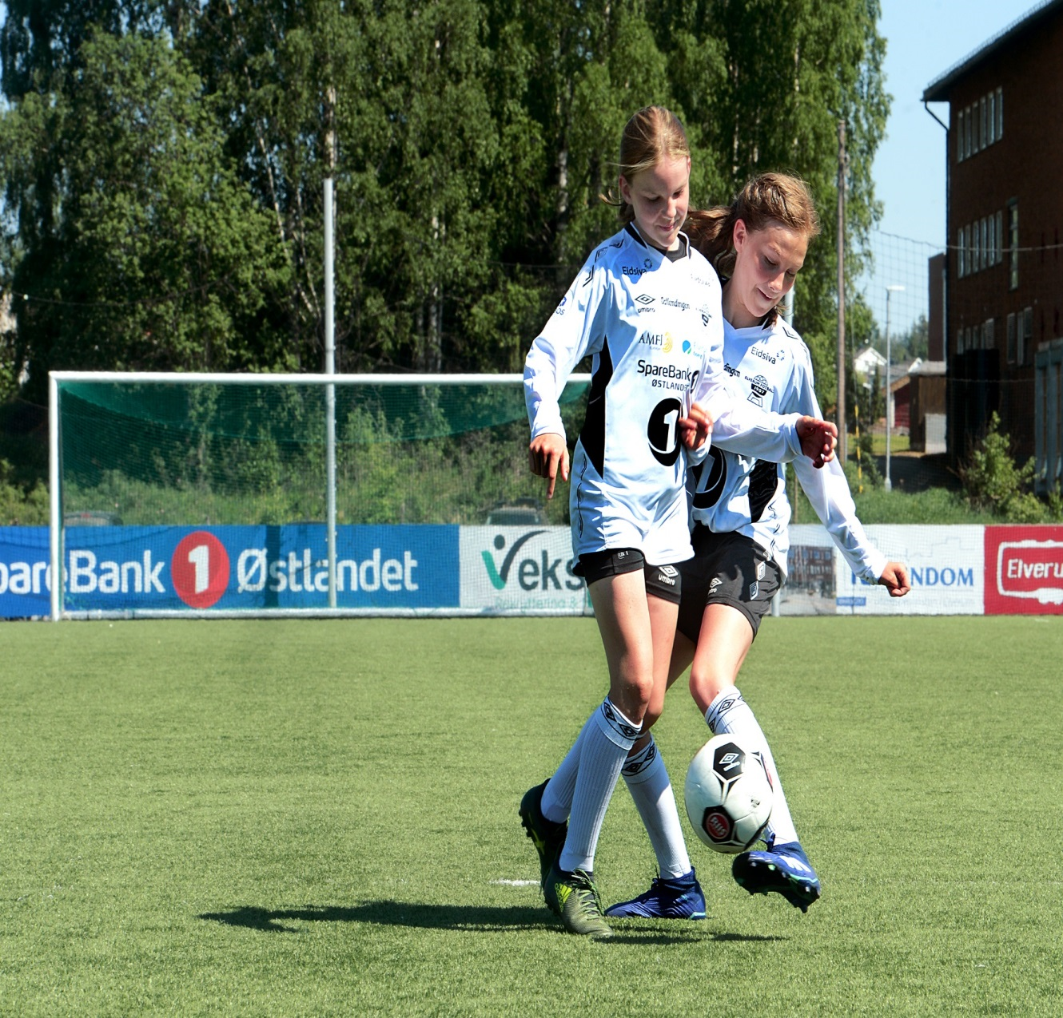
IDENTITET, VERDIER OG POSITIV KULTUR

Slide 2
VISJON OG VERDIER
VI SKAPER MINNER
GLEDE – fotball er ikke alvor, det er gøy! La det vises på banen, sidelinja, tribunen og i nærmiljøet vårt.
RESPEKT - for hverandre, vår egen klubb, vårt eget miljø, andre klubber, motspillere, dommere, ledere, trenere, foreldre og publikum.
ENGASJEMENT – vi er alle avhengige av hverandre. Bry deg og engasjer deg i klubbens arbeide.
STOLTHET – vi er alle Elverum Fotball, og vi er stolte av hvem vi er og hva vi står for.
Visjon
Verdier

Slide 3
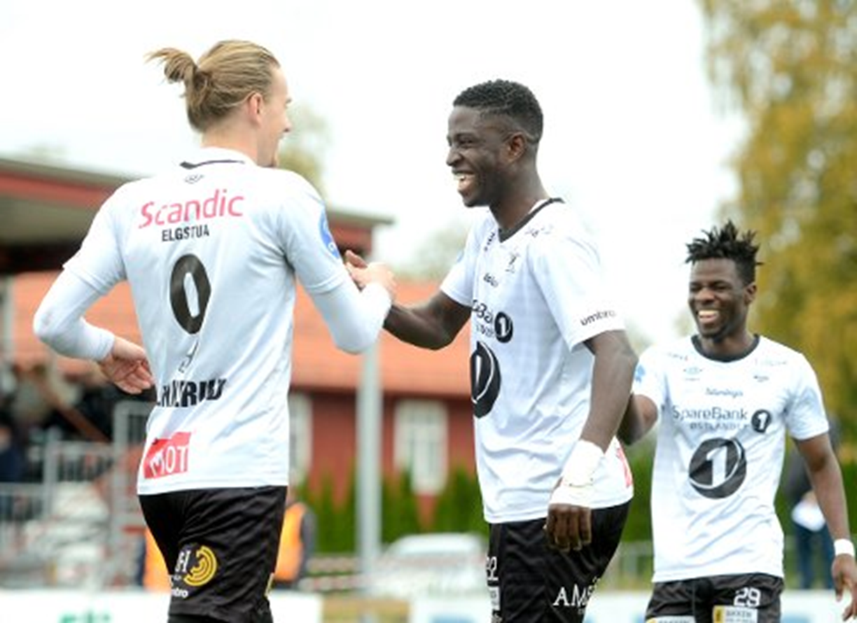
GRUNNFILOSOFI
Utvikle ledere, trenere og spillere som viser medmenneskelighet, respekt, stolthet, engasjement og glede
Vi ønsker å spille angrepsvillig og utviklende fotball med en spillende tilnærming
Forsvarsspill preget av dominans og kontroll.

Slide 4
IDENTITET
«I ALT VI GJØR»
Treneren:
Høflig, smilende og bryr seg om andre.
Skaper trygghet og glede ved å la spillerne være kreative med ball.
Fremhever det positive og gir individuelle tilbakemeldinger.
Veileder spillerne slik at de kjenner sin rolle, og vet hvordan vi skal spille.
Spilleren:
Høflig, smilende og bryr seg om andre.
Trygg og rolig med ball.
Frekvens i beina og orker repeterte sprints.
Forstår spillet.

Slide 5
POSITIV KULTUR

Slide 6
HOLDNINGER-VI FREMHEVER DET POSITIVE
Alder | Spillere | Konsekvenser
12-19 år | Vi i Elverum Fotball hilser på de vi møter. Nulltoleranse for å slenge «dritt» til medspillere via melding, på nett eller trening. Vi aksepterer ikke negativt språk mellom spillerne. Respektere trenere ved å ha fokus på trening. Vi skal respektere dommere/trenere og motstandere ved å hilse på dem før og etter kamp. Være en lojal og positiv medspiller – oppbakking. Vise innsats Innsats gjennom oppmøte på trening. Gjøre ditt beste. Teamledere, lagledere og trenere har ansvaret for at dette fungerer i teamet. | Vi skal alltid fremheve de som er flinke til å bidra positivt. Dette gjør vi oftest mulig i plenum, slik at andre hører det. Hvis en spiller er ufin mot medspillere eller andre skal vedkommende utelates fra neste kamp. Ny spiller får muligheten. Spiller kan flyttes ned i treningsgruppe, Ny spiller får muligheten. Settes på «benken» på trening/sendes hjem. Ny spiller får muligheten. Samtaler med spiller/foreldre med trener i etterkant. Prøve å snu dette til noe positivt og se fremover. Ytterste konsekvens for alle regelbrudd kan være «karantene» eller utestengelse fra klubb.
Sign. Foresatte _____________________
Signatur spiller/evt foresatte:
Sign. Spiller _____________________

Slide 7
TRENING
Være ferdig skiftet til trening.
Personlig utstyr settes ryddig sammen.
Vis hensyn til de som trener før eller etter oss.
Tydelige ramme for innledning og avslutning av økta.
Alltid hilse på hverandre.
Alder | Spillere | Trenere/ledere
12-19 år | Melde avbud til treningen direkte til trener. Vis respekt for andre, ta vare på hospitanter. Vise innsats. Positivt kroppsspråk. Være en lojal og positiv medspiller – oppbakking. Ta ansvar for utstyret – ordenspersoner . Lagforståelse – alle flytter mål. Teamledere, lagledere og trenere har ansvaret for at dette fungerer i teamet. | Vi skal alltid fremheve de som er flinke til å bidra positivt. Dette gjør vi oftest mulig i plenum, slik at andre hører det. Stille forberedt – følge økta til klubben. Rose innsats hos enkeltspillere i plenum. Belønn den som gjør noe uventet. Raus med ros – minst en positiv tilbakemelding til alle. Forsterke gode holdninger. Slå ned på/rapporter stygg språkbruk, rasisme, diskriminering. Reaksjon: starter/sitter på benken eller utelates fra kamp. Ny spiller får da muligheten.

Slide 8
KAMPER
Alltid hilse på hverandre.
Vi ønsker at kun trenere og lagledere er på benken.
Ikke coaching fra andre enn de tilhørende laget.
Alltid hilse på motstanderlagets trenere etter fair play-hilsen.
Trenere skal alltid gi ros for noe til motstanderlaget.
Alltid takke for kampen.
Alder | Spillere | Trenere/ledere
12-19 år | Fair Play-hilsen. Utvise Fair Play. Positiv og konstruktiv i tilbakemeldinger til medspilleres valg i spillet. Være en lojal medspiller – oppbakking. Rydde etter oss i garderoben. Være gode vinnere og gode tapere. Teamledere, lagledere og trenere har ansvaret for at dette fungerer i teamet. | Rose innsats og god oppførsel hos enkeltspillere i plenum. Positiv og konstruktiv coaching. Ha et utviklingstema for kampen. Ta av spillere som ikke utøver Fair Play og kritiserer dommer. Fremheve høflighet. Slå ned på stygg språkbruk, fremheve høflighet. Påvirke spillerne til å gi positive tilbakemeldinger til hverandre – håndtere negative på to-mannshånd Heve oss over andres negative oppførsel. Vi er ikke slik. Ha ordenspersoner på kampene(ryddige garderober osv). Ved brudd på våre regler skal spilleren starte neste kamp på benken. Ny spiller får da muligheten.

Slide 9
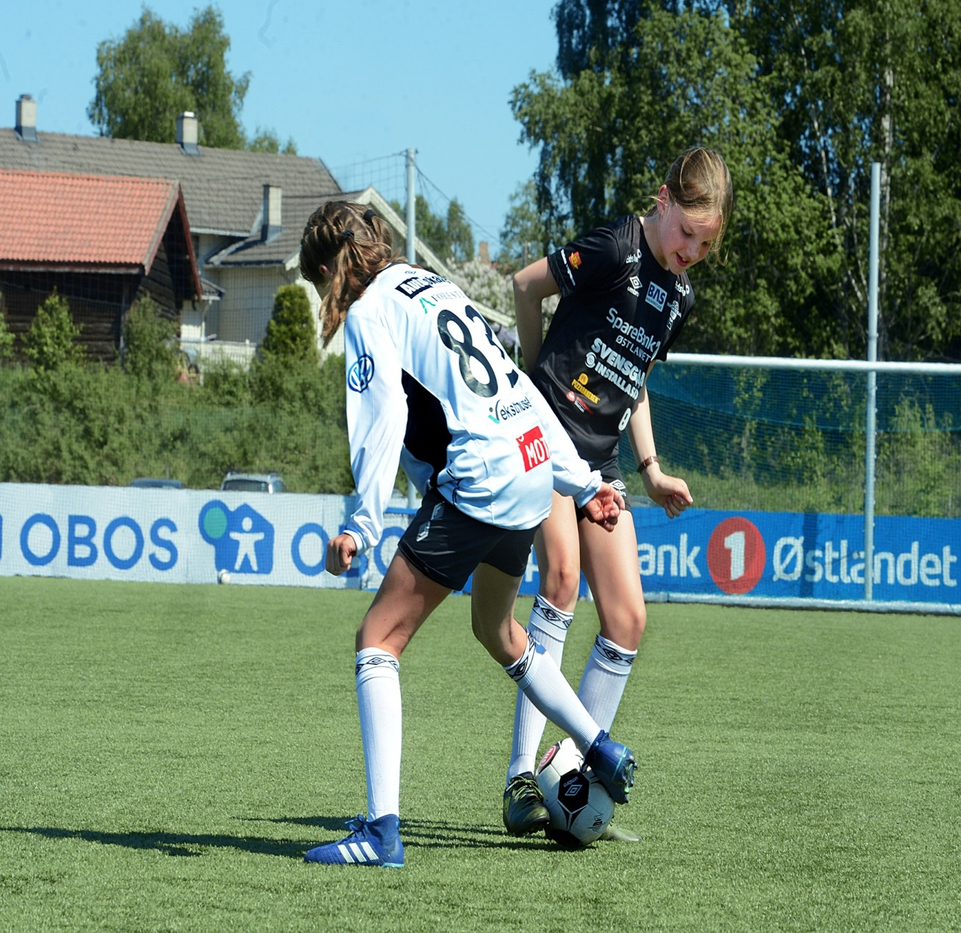
LEDELSE I trening og kamp

Slide 10
spillemøte FØR KAMP-TRENERS JOBB ER HJELPE SPILLERNE
Overordnet
Velg gjerne ut 1-3 momenter. Gå i detalj på de momentene som er valgt. Forklar og vis! Maksimal varighet ca 15 min. Positiv inngang til spillerne og laget, for å skape motivasjon og selvtillit. Tilrettelegge for involvering av spillerne.
Ulike muligheter
Spørre spillerne om hva de vil ha fokus på.
Vise video der de lykkes.
Utfordre spillerne på hvordan de skal være gode på sine utviklingsmål?
Forsterke det positive vi har jobbet med på treningene?
Hvordan mestre i hver sin rolle på banen?
Utfordre hvert ledd på hva de skal være gode på?
Trener forteller spillerne hva de er gode på?
Dele inn i fokusområder?
Gi to-tre spillere ansvaret for spillermøtet i planlegging og gjennomføring, med tilgjengelig hjelp fra trener?

Slide 11
KAMPLEDELSE-TRENERS JOBB ER Å HJELPE SPILLERNE
SPILLERNE FÅR BARE MED SEG FÅ KORTE TAKTISKE BESKJEDER UNDER KAMP, VÆR KONKRET!
SKRIK ALDRI HVA SPILLEREN SKAL GJØRE MED BALL, DET MÅ DU HA LÆRT SPILLEREN PÅ TRENING!
VI DOMINERER IKKE KAMPEN SOM TRENERE!
VI VEILEDER POSITIVT OG KONSTRUKTIVT UNDERVEIS I KAMPEN!
SE PÅ SPILLERNE I LEDDET FORAN OG BAK DER BALLEN ER. DA FÅR DU GOD OVERSIKT OG KAN GI KONKRETE TILAKEMELDINGER. FLYTT PÅ BLIKKET.
FORDEL OPPGAVER I TEAMET: ALLE I TEAMET BØR HA MINST EN OPPGAVE. FØLGE EN ENKELTSPILLER, ET LEDD ELLER MER. HVER PERSON SKRIVER NED PUNKTER, SLIK AT DET KAN BRUKES ETTER ELLER UNDER KAMPEN. DETTE ER FIN TRENING FOR ALLE.
GI SPILLERNE MULIGHET TIL Å VEILEDE HVERANDRE UNDER KAMPEN!
STILL ALLTID DEG SELV DETTE SPØRSMÅLET: BLIR SPILLEREN BEDRE OG UTVIKLER SEG MED DENNE VEILEDNINGEN?

Slide 12
PAUSE-TRENERS JOBB ER Å HJELPE SPILLERNE
Samle trenerteamet og diskuterer innholdet i pausen ca 5 min før pause. Bli enige om fordeling og innhold. Hovedtrener har ansvaret for dette.
Gi positive, konstruktive og veiledende tilbakemeldinger til spillerne.
La gjerne spillerne gå inn først og ha noen minutter alene i garderoben, før trenerne kommer inn.
Det bør være 1-3 hovedpunkter. Forklar tydelig hva vi gjør bra/skal utvikle eller forandre. Dette må tegnes opp og forklares i detalj.
Utfordre gjerne spillerne til å mene noe og komme med forslag i pausene.
Hvem tar de kollektive tilbakemeldingene i teamet?
Hvem tar de individuelle tilbakemeldingene i teamet?
Pass på så det ikke blir for mye generell prat. Måling er at spilleren husker noen viktige momenter for 2.omgang.
Vær tydelig og oppsummer de viktigste punktene til slutt. Du bør ha trent på det du skal legge fram taktisk.
Hvis vi er usikre på hva vi skal snakke om i pausen, så spør vi mer. Hva tenker dere om det vi har gjort nå? Hva tenker dere er viktig i 2. omgang?

Slide 13
EVALUERING AV KAMP-TRENERS JOBB ER Å HJELPE SPILLERNE
Noen muligheter:
Vi vurderer om vi skal gi tilbakemeldinger og eventuelt hvor mye. Vi lar ofte spillerne evaluere seg selv og laget.
Gi tilbakemeldinger på det en fokuserte på før kamp, eller i pausene!
Bruke videoanalyse med positivt hovedfokus!
Gi individuell tilbakemelding med positivt hovedfokus til spillerne!
Gi positive tilbakemeldinger som er rollerelatert!
La spillerne evaluerer hverandre positivt!
Gi i blant hver spiller konkrete tilbakemeldinger med fokus på utviklingsmålene.
Spørsmål å stille seg selv:
Blir spilleren bedre ved å gi denne tilbakemeldinger?
Øker motivasjonen til spilleren?

Slide 14
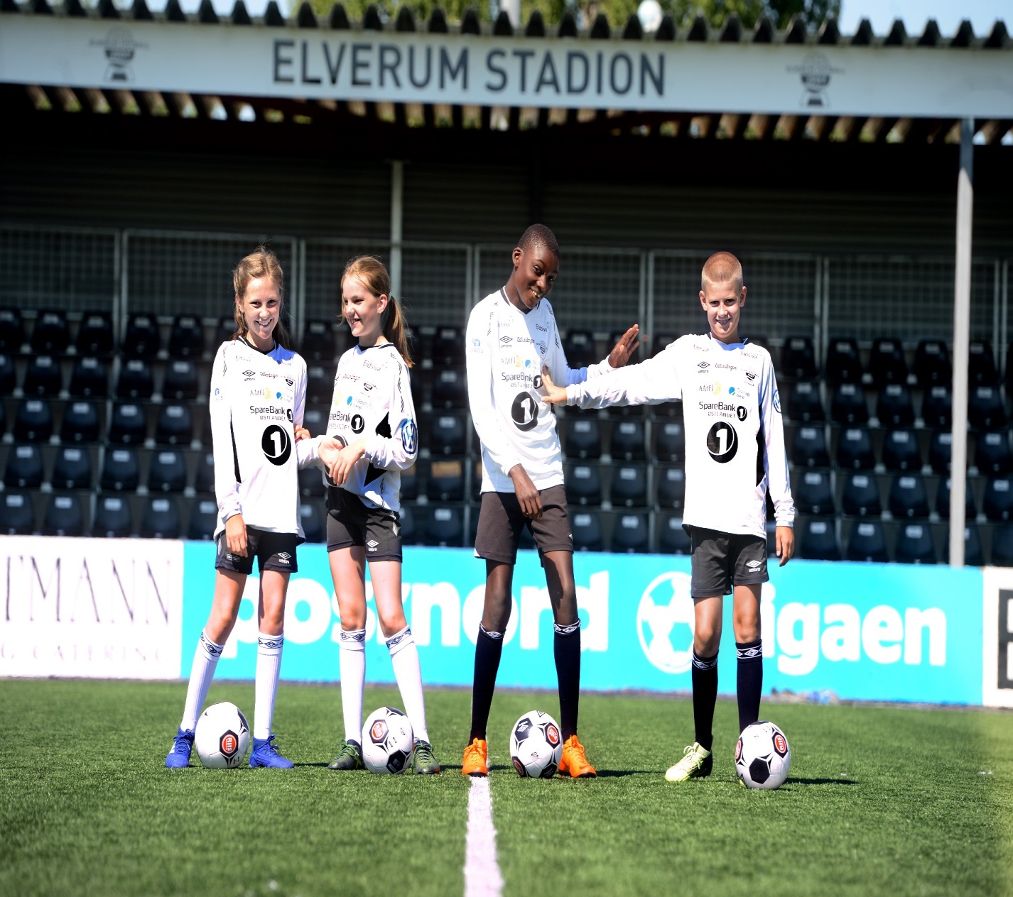
LÆRINGSMETODIKK

Slide 15
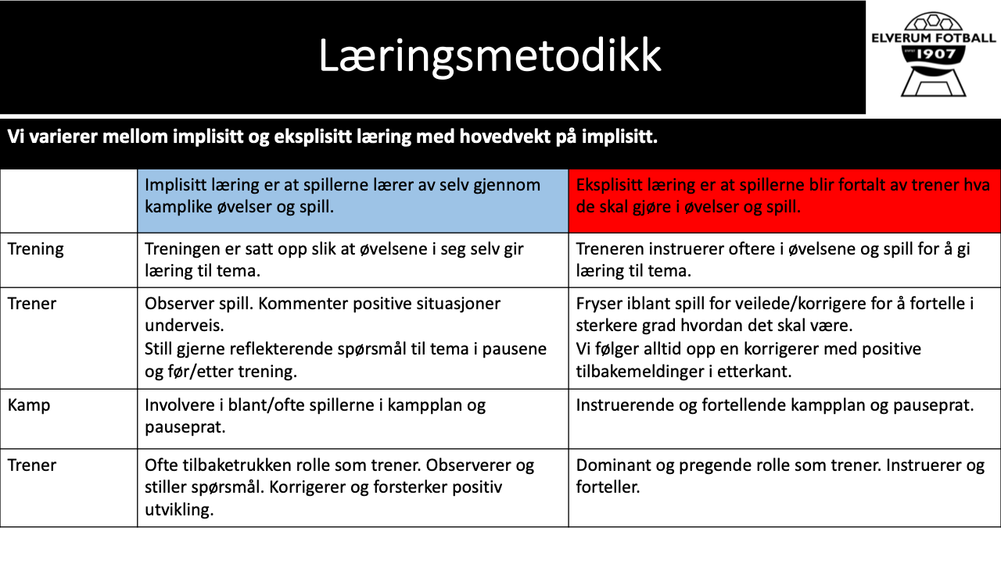

Slide 16
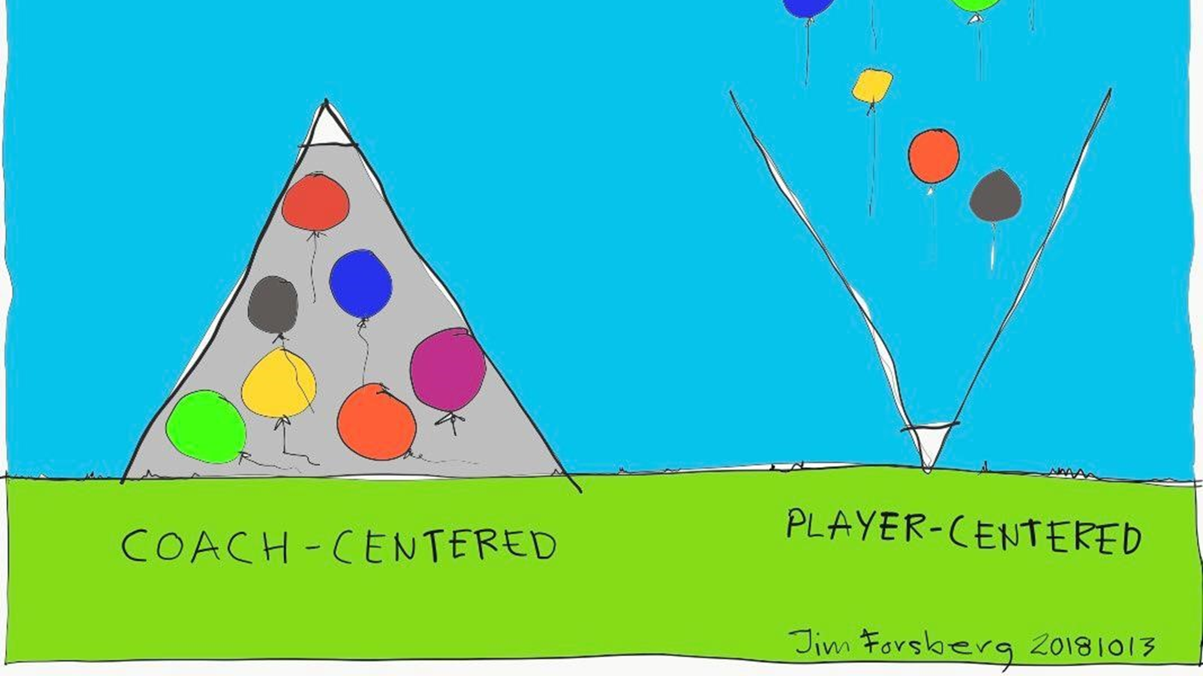
IMPLISITT LÆRING I FOKUS

Slide 17
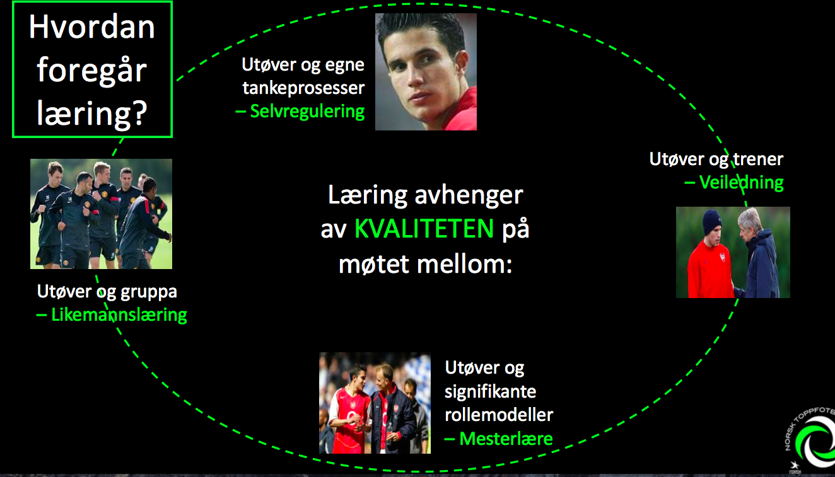
LÆRING-TOPPFOTBALLSENTERET

Slide 18
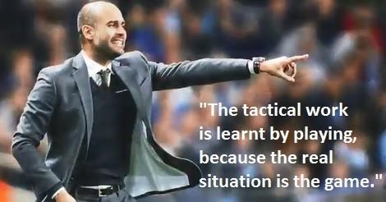
SPILLET GIR BEST LÆRING(GUARDIOLA)

Slide 19
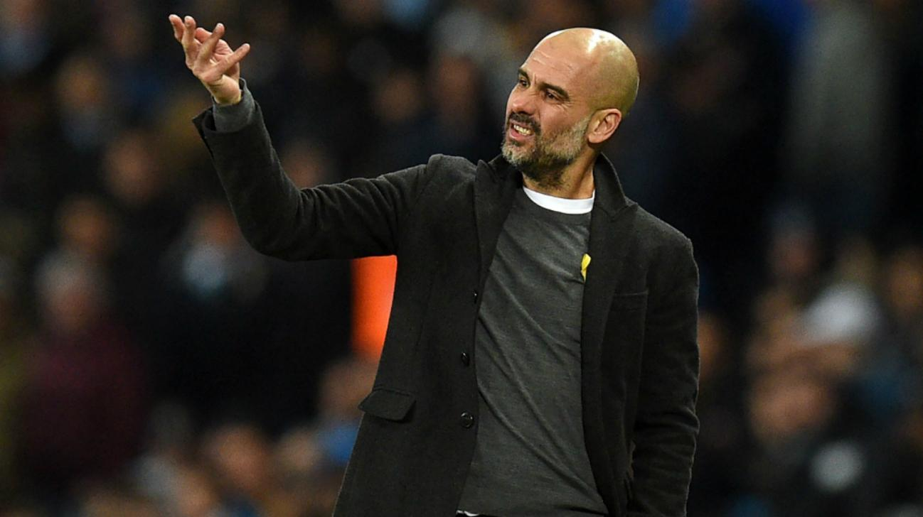
”What i learned over the years, im aware that tactics are very important, but the really, really great coaches are coaches of people”.

Slide 20
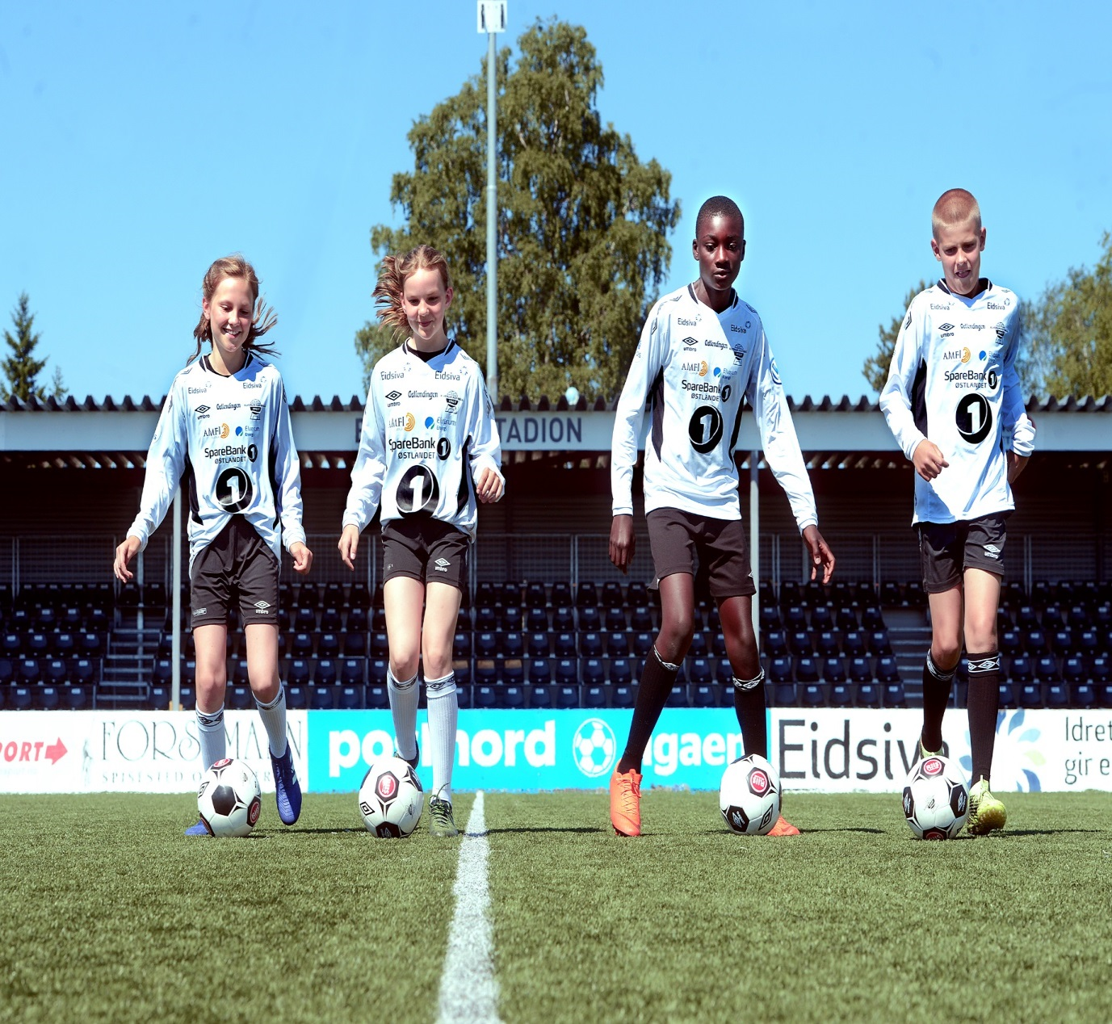
TEORIGRUNNLAG

Slide 21
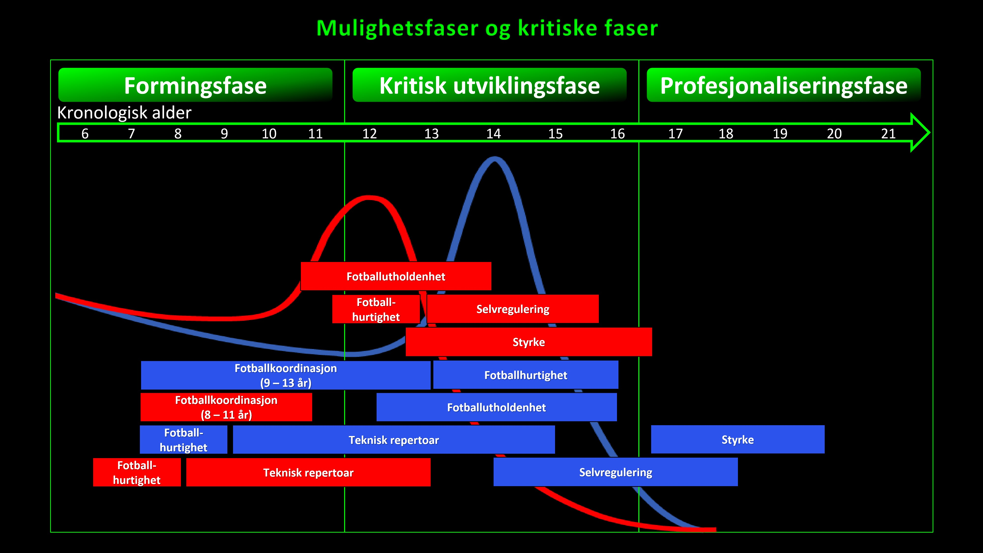
HVA SKAL TRENES PÅ NÅR(NTF)?

Slide 22
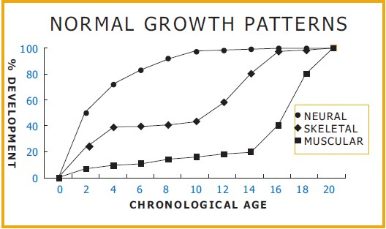
HVA KAN VI PÅVIRKE NÅR(NTF)?

Slide 23
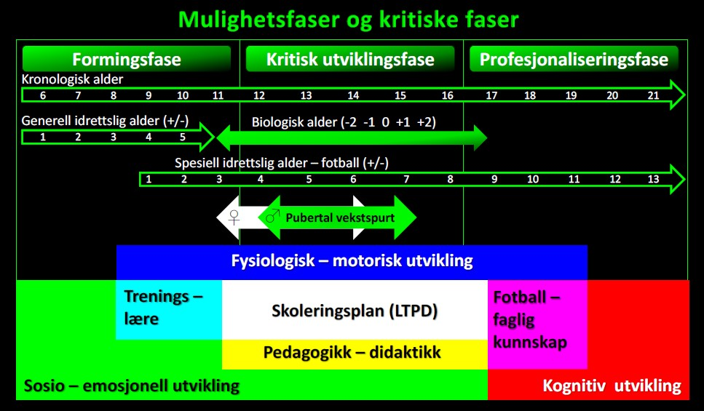
BIOLOGISKE FAKTORER(NTF)

Slide 24
FORSKNING-DEN GODE TRENEREN
De gode trenere bruker ofte mer tid på å analysere og observere. Når de først sier noe, er det konstruktiv og positivt rettet.
Deretter sørger de for at de har fått spillerens oppmerksomhet, før de så kommuniserer med få og effektive ord som mulig.
Årsaken til dette er at spillerne selv skal lære og forstå fotballspillet, og for de skal kunne være tilgjengelig for støtte og oppmuntring De skaper altså kontakt før de gjør noe annet.
Ha et konkret og visuelt språkbruk: En av de mest vanlige feilene trenere gjør er å instruere for mye, gjerne med et upresist språk.
Et annet tips er å gjøre instruksjonen visuell. Det gjør det lettere å huske for spillerne. For eksempel; i stedet for å si «berør ballen mer forsiktig», kan en si: «kyss ballen». Eller ved øving på volleyskudd, i stedet for å si: «du må løfte foten din høyere» kan man si «sving foten din som om du skulle sparke til en ball som ligger på et bord».

Slide 25
FORSKNING-DEN GODE TRENEREN
Stillhet fra treneren gir større rom for refleksjon og læring. Også indikasjoner at smålagspill i korte sekvenser er best for læring.
I tillegg får vi klare indikasjoner gjennom kvalifiserte observasjoner at hvis man ikke har skapt et godt tillitsforhold til utøverne, vil det være vanskelig å «komme gjennom» med fag.
For å være i stand til å lede/coache må man relaterer og kommuniserer med utøveren på en god og personlig måte.
Instruksjon/enveiskommunikasjon, samt mye og upresist språk er svært skadelig for læringen.

Slide 26

LÆRINGSMØTER 6-19 ÅR

Slide 27
Formingsfasen |  | Kritisk utviklingsfase |  | Profesjonaliseringsfasen
Lære å like spillet 6-8 år | Lære å mestre spillet 9-12 år | Lære å trene 13-14 år | Lære å konkurrere 15-16 år | Lære å vinne 17-19 år
Lekbetont Introduksjon av basisferdigheter – skape grunnlag for økt mestring Trigge spillerne til å søke forbedringer gjennom konkurranser på treningene | Tørre å utforske og bruke ferdighetene i kampen Utvikling av basisferdigheter Lære å opptre sammen i forsvar og angrep Ha et utviklingstema for kampen Trigge spillerne til å søke forbedringer gjennom konkurranser på treningene | Innramming av øktene Etablere god og allsidig treningskultur gjennom fellestrening, egentrening og introduksjon av fysisk trening – trene nok Utviklingsmål Bli bevisst på egne ferdigheter/spisskompetanse Perfeksjonering av basisferdigheter i relasjon med andre. Lære om kosthold, søvn, restitusjon – 24-timersutøveren Lære om trening – hva trene på og hvordan Lære å regulere totalbelastning Jobbe med forståelse i spill. Utvikle spisskompetanse Kampplattform - få referanser | Innramming av øktene Intensitetsregulering av øktene Utvikle treningskulturen gjennom styrke kjerne og spesifikk styrke – trene nok Utviklingsmål Utvikle spisskompetanse Kampplattform - Prestasjonsfokus Lære å hvordan å gjøre gode prestasjoner Økt fokus på konkurranse på trening med belønning til vinnerne Etablere vaner for kosthold, søvn, restitusjon – 24-timersutøveren Bli bevisst på totalbelastning trening/kamp/skole/fritid og hvordan regulere den Jobbe med forståelse i spill. Perfeksjonere spisskompetanse | Innramming av øktene Intensitetsregulering av øktene Perfeksjonere spisskompetanse Kampplattform Utviklingsmål Ha en målrettet og spesifikk treningskultur – trene nok Prestasjons- og resultatfokus Lære å spille på resultat Lære å håndtere ulike faser i kamper Kunne ta hensyn til motspill Sterkt fokus på konkurranse på trening med belønning til vinnerne Etterleve kravene til 24-timersutøveren I stand til å styre totalbelastning

Slide 28
LÆRINGSMØTENE
 | År | Veiledning | Mesterlære | Likemannslæring | Selvregulering/ mentalitet
Lære å like spillet Lek | 6 | Rose innsats i plenum Gi minst en positiv tilbakemelding til alle spillerne Spørre spillerne i plenum hva de har lært | Treneren viser | Lære av hverandre gjennom at treneren roser enkelte for innsats | Lidenskapelig omfavne leken Håndtere relasjoner gjennom å møte andre barn og forholde seg til voksne Søke å lykkes
 | 7 | Rose innsats i plenum Gi minst en positiv tilbakemelding til alle spillerne Spørre spillerne i plenum hva de har lært | Treneren viser La ulike spillere vise en ferdighet (finte, vending etc) | Lære av hverandre gjennom at treneren roser enkelte for innsats | Lidenskapelig omfavne leken Håndtere relasjoner gjennom å møte andre barn og forholde seg til voksne Søke å lykkes
 | 8 | Rose innsats i plenum Gi minst en positiv tilbakemelding til alle spillerne Spørre spillerne i plenum hva de har lært Individuell coaching | Treneren viser La ulike spillere vise en ferdighet (finte, vending etc) | Lære av hverandre gjennom at treneren roser enkelte for innsats | Lidenskapelig omfavne leken Håndtere relasjoner gjennom å møte andre barn og forholde seg til voksne Søke å lykkes

Slide 29
 | År | Veiledning | Mesterlære | Likemannslæring | Selvregulering/mentalitet
Lære å mestre spillet Mestre og utvikle | 9 | Rose innsats i plenum Gi minst en positiv tilbakemelding til alle spillerne Trekke fram spillere som tør å prøve på ting i kampen Spørre spillerne i plenum hva de har lært Individuell coaching | Treneren viser La ulike spillere vise en ferdighet (finte, vending etc) Oppfordres til å se verdens beste på Youtube | Lære av hverandre gjennom at treneren roser enkelte for innsats og tør å utfordre seg selv | Lidenskapelig omfavne leken Håndtere relasjoner ved å møte andre barn og forholde seg til nye voksne på trening Søke å lykkes Mestre nye situasjoner og nye miljøer gjennom felles trening Selvregulering gjennom å reflektere over egne ferdigheter og innsats
 | 10 | Rose innsats i plenum Gi minst en positiv tilbakemelding til alle spillerne Trekke fram spillere som tør å prøve på ting i kampen Spørre spillerne i plenum hva de har lært Individuell coaching og i gruppe | Treneren viser La ulike spillere vise en ferdighet (finte, vending etc) Oppfordres til å se verdens beste på Youtube | Lære av hverandre gjennom at treneren roser enkelte for innsats og tør å utfordre seg selv | Lidenskapelig omfavne leken Håndtere relasjoner ved å møte andre barn og forholde seg til nye voksne på trening Søke å lykkes Mestre nye situasjoner og nye miljøer gjennom felles trening Selvregulering gjennom å reflektere over egne ferdigheter og innsats
 | 11 | Rose innsats i plenum Gi minst en positiv tilbakemelding til alle spillerne Trekke fram spillere som tør å prøve på ting i kampen Individuell, løpende og gruppe-coaching | Treneren viser La ulike spillere vise en ferdighet (finte, vending etc Oppfordres til å se verdens beste på Youtube | Lære av hverandre gjennom at treneren roser enkelte for innsats og tør å utfordre seg selv Gi spillere i grupper på 2v2, 3v3 i oppgave å gi positive tilbakemeldinger etter økta/kampen | Lidenskapelig omfavne leken Søke å lykkes Håndtere relasjoner Mestre nye situasjoner og nye miljøer Selvregulering og persepsjon Mestre medgang og motgang
 | 12 | Rose innsats i plenum Gi minst en positiv tilbakemelding til alle spillerne Trekke fram spillere som tør å prøve på ting i kampen Fremheve prestasjoner og adferd i gruppe Individuell, løpende og gruppe-coaching | La ulike spillere vise en ferdighet (finte, vending etc Oppfordres til å se verdens beste på Youtube Ballhentere på a-kamp | Lære av hverandre gjennom at treneren roser enkelte for innsats og tør å utfordre seg selv Spillerne evaluerer sekvenser i økta i grupper under og etter trening Gi spillere i grupper på 2v2, 3v3 i oppgave å gi positive tilbakemeldinger etter økta/kampen | Lidenskapelig omfavne leken Søke å lykkes Håndtere relasjoner Mestre nye situasjoner og nye miljøer Selvregulering Persepsjon Mestre medgang og motgang

Slide 30
 | År | Veiledning | Mesterlære | Likemannslæring | Selvregulering/ mentalitet
Lære å trene Utvikle Forbedre | 13 | Rose innsats i plenum Gi minst en positiv tilbakemelding til alle spillerne Trekke fram spillere som tør å prøve på ting i kampen Fremheve prestasjoner i gruppe Sette spillerne i situasjoner der de kontinuerlig reflekterer over egne utviklingsmål i trening og kamp Individuell, løpende og gruppe-coaching Utviklingsfokus | Ballhentere på a-kamp Hospitering Oppfordres til å se verdens beste på video/tv Se a-laget trene. | Lære av hverandre gjennom at treneren roser enkelte for innsats og tør å utfordre seg selv Spillerne evaluerer sekvenser i økta i grupper under og etter trening Gi spillere i grupper på 2v2, 3v3 i oppgave å gi positive tilbakemeldinger hverandre etter økta/kampen | Lidenskapelig omfavne leken Søke å lykkes gjennom utviklingsmål Håndtere relasjoner Mestre nye miljøer Selvregulering før, under og etter trening/kamp, se klipp av seg selv Persepsjon Mestre medgang Mestre motgang Håndtere press
 | 14 | Rose innsats i plenum Gi minst en positiv tilbakemelding til alle spillerne Trekke fram spillere som tør å prøve på ting i kampen Alltid fremheve utøveren som gjør noe utenom det vanlige Sette spillerne i situasjoner der de kontinuerlig reflekterer over egne utviklingsmål i trening og kamp Individuell, løpende og gruppe-coaching Utviklingsfokus | Se a-kamp sammen Hospitering Oppfordres til å se verdens beste på video/tv Rolletrening med a-lagspillere Se a-laget trene | Spillerne evaluerer sekvenser i økta i grupper under og etter trening Gi spillere i grupper på 2v2, 3v3 i oppgave å evaluere økta/kampen Se videoklipp av laget i kamp i mindre grupper | Lidenskapelig omfavne leken Søke intenst å lykkes gjennom utviklingsmål Håndtere relasjoner Mestre nye miljøer Selvregulering før, under og etter trening/kamp, se klipp av seg selv Persepsjon Mestre medgang Mestre motgang Håndtere press Prestere på min måte Regulere totalbelastning

Slide 31
 | År | Veiledning | Mesterlære | Likemannslæring | Selvregulering/ mentalitet
Lære å konkurrere Utvikle Prestere | 15 | Fremheve prestasjoner i gruppe Sette spillerne i situasjoner der de kontinuerlig reflekterer over egne utviklingsmål i trening og kamp Utfordre spillere til evaluering i grupper Individuell, løpende og gruppe-coaching Utvikling- og prestasjonsfokus | Se a-kamp sammen Rolletrening med a-lagsspillere Referanse-hospitering a-laget Se verdens beste på video/tv | Spillerne evaluerer sekvenser i økta i grupper under og etter trening Gi spillere i grupper på 2v2, 3v3 i oppgave å evaluere økta/kampen Se videoklipp av laget i kamp i mindre grupper Enkeltspillere/spiller i små grupper viser videoklipp av verdens beste eller eget lag for diskusjon | Lidenskapelig omfavne leken Søke intenst å lykkes gjennom utviklingsmål Håndtere relasjoner Mestre nye miljøer Selvregulering før, under og etter trening/kamp, se klipp av seg selv Persepsjon Mestre medgang Mestre motgang Håndtere press Prestere på min unike måte Regulere totalbelastning
 | 16 | Fremheve prestasjoner i gruppe Sette spillerne i situasjoner der de kontinuerlig reflekterer over egne utviklingsmål i trening og kamp Utfordre spillere til evaluering i grupper Individuell, løpende og gruppe-coaching Utvikling- og prestasjonsfokus | Se a-kamp sammen Rolletrening med a-lagsspillere Referanse-hospitering a-laget Se verdens beste på video/tv | Spillerne evaluerer sekvenser i økta i grupper under og etter trening Gi spillere i grupper på 2v2, 3v3 i oppgave å evaluere økta/kampen Se videoklipp av laget i kamp i mindre grupper Enkeltspillere/spiller i små grupper viser videoklipp av verdens beste eller eget lag for diskusjon | Lidenskapelig omfavne leken Søke intenst å lykkes gjennom utviklingsmål Håndtere relasjoner Mestre nye miljøer Selvregulering før, under og etter trening/kamp, se klipp av seg selv Persepsjon Mestre medgang Mestre motgang Håndtere press Prestere på min unike måte Regulere totalbelastning

Slide 32
 | År | Veiledning | Mesterlære | Likemannslæring | Selvregulering/mentalitet
Lære å vinne Utvikle Prestere Vinne | 17-19 16-17 | Fremheve prestasjoner i gruppe Sette spillerne i situasjoner der de kontinuerlig reflekterer over egne utviklingsmål i trening og kamp Utfordre spillere til evaluering i grupper Individuell, løpende og gruppe-coaching Utvikling-, prestasjon- og resultatfokus | Se a-kamp sammen Rolletrening med a-lagsspillere Se verdens beste på video/tv | Spillerne evaluerer sekvenser i økta i grupper under og etter trening Gi spillere i grupper på 2v2, 3v3 i oppgave å evaluere økta/kampen Enkeltspillere gjør evaluering av trening/kamp Se videoklipp av laget i kamp i mindre grupper Enkeltspillere/spiller i små grupper viser videoklipp av verdens beste eller eget lag for diskusjon | Lidenskapelig omfavne leken Selvregulering før, under og etter trening/kamp Se videoklipp av seg selv Håndtere press, medgang og motgang (krets, landsdel, landslag, a-lag) Søker intenst å lykkes Presterer på min ulike måte Håndtere relasjoner (nye trenere, ledere) Persepsjon og antesipasjon Jobbe intenst med utviklingsmål
Spille for å vinne Prestere Vinne | A-lag | Utfordre spillere til evaluering i grupper Individuell, løpende og gruppe-coaching Utvikling-, prestasjon- og resultatfokus |  | Gruppas prestasjonskultur Indre selvjustis Se videoklipp av laget i kamp i mindre grupper | Lidenskapelig omfavne leken Selvregulering før, under og etter trening/kamp Se videoklipp av seg selv Håndtere press, medgang og motgang (krets, landsdel, landslag, a-lag) Søker intenst å lykkes Presterer på min ulike måte Håndtere relasjoner (nye trenere, ledere) Persepsjon og antesipasjon Jobbe intenst med utviklingsmål

Slide 33
KJENNETEGN GODE SPILLERE

Slide 34
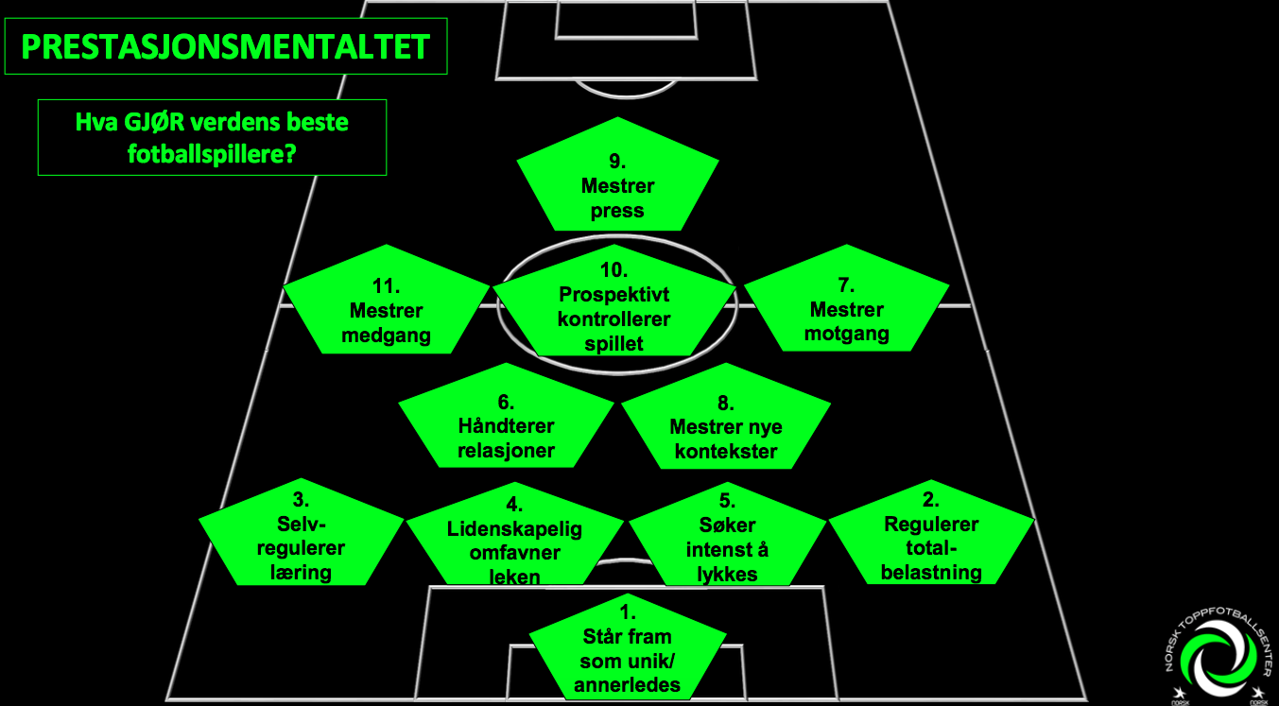
NTF FORSKNING-DE BESTE I VERDEN

Slide 35
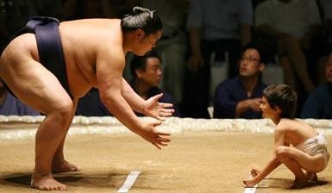
UTVIKLINGSPOTENSIALET-HVEM BLIR BEST?

Slide 36
KJENNETEGN TOPPSPILLERE
Spilleren trener mye
Trener mye på egenhånd og søker etter å få delta.
Trenger ikke å bli motiveres.
Spilleren er nysgjerrig
Er sin egen trener og søker utvikling.
Ydmyk og lytter til råd.
Har en egen drivkraft og stor tilstedeværelse
Lever seg inn i aktivitetene og «gir alt».
Møter opp.
Intens i spillet og gir alt på treningene med de på egen alder.
Spilleren har eierskap til egen utvikling.
Står i motstand og tester egne grenser
Tørr å gå egne veier og søker utfordringer/ut av komfortsonen.
Tar i blant dristige valg i spillet. Spilleren tåler kritikk, og tar ofte neste nivå ved hospitering opp til bedre treningsgrupper.
Spilleren har spisskompetanse i rolle
Viser noen helt spesielle ferdigheter i spillet.
Spiller fremover når en kan.

Slide 37
Kartlegging SPILLERE
10-Landslagsnivå 9-Regionsnivå, 8-kretsnivå, 7-klubbnivå senior. 6-1 klubbnivå egen alder | Utøver 1-10 | Trener/spillerutvikler Gap 1-10 1-10
Holdninger
Tørr å gå egne veier
Gir alt på trening og kamp
Vinnerinstinkt
Tåler å være best/svakest
Gir energi til andre på laget
Trener mer enn andre og møter opp
Trener egentrening
Skylder ikke på andre/Leter ikke etter unnskyldninger
Smilende og høflig
Tåler press
Tåler smerte og å pushe grenser.
Fysikk
Hurtig
Sterk kjernemuskulatur
Orker repeterte sprint(o 23 km/t)
God koordinasjon og balanse.
Har rett overkropp i linje over kne som 1A og 1F.
Fysikk tilknyttet rolle/posisjon på banen
Står i mot i duellsituasjoner skulder mot skulder.
Ferdighet
Gode valg og gjennomføringer i pasningsspill
Gode valg og gjennomføringer i førstetouch
Gode 1-1 ferdigheter defensivt
Evner å spille med press på tid og rom, gjør få tekniske feil.
Gode 1-1 ferdigheter offensivt.
Gode avslutningsegenskaper
Gode ferdigheter som er tilknyttet rolle/posisjon på banen.

Slide 38
kartlegging SPILLERE
10-Landslagsnivå 9-Regionsnivå, 8-kretsnivå, 7-klubbnivå senior. 6-1 klubbnivå egen alder | Utøver 1-10 | Trener/spillerutvikler Gap 1-10 1-10
Forståelse
Evner å spille med andre
Er i forkant av situasjoner, fordi en leser spillet.
Er der ballen lander og vinner ofte ball.
Evner hurtige valg, når det er press på tid og rom(dårlig tid med ball).
Velger den beste og mest offensive løsningen med ball.
Ser etter og klarer å spille på 2. og 3. bevegelser.
Høy gjennombruddsindeks. (Treffer medspiller/mål, når en skal komme forbi motspillere med føring eller pasning. Velger rett).
Spiller fremover, når en kan.
Har rett kroppsstilling i situasjoner og flytter blikket ofte fremover i banen.
Ser hvor og når det er hensiktsmessig å bevege seg i spillsituasjon. Romtolker.
Har aldri dårlig tid pga god oversikt. Alltid 1 plan og er 1 trekk foran resten.
God oversikt over områder der ballen ikke er.
spisskompetanse
- Har minst en ekstremferdighet som er tilknyttet rolle/posisjon på banen.
Evner å bruke egen spisskompetanse i spill

Slide 39
KARTLEGGING-spillersamtale
 |  | Utøver | Trener/spillerutvikler
 | 10-Landslagsnivå 9-Regionsnivå, 8-kretsnivå, 7-klubbnivå senior. 6-1 klubbnivå egen alder | 1-10 |  | GAP
 | Medtak/Mottak
1 | Orientering før mottak
2 | Brystmottak
3 | Hodemottak
4 | Mottak med vrist
5 | Mottak med lår
6 | Mottak med innsiden
7 | Orientering før medtak
8 | Mottak med utsiden
9 | Hodemedtak
10 | Innsidemedtak
11 | Lårmedtak
12 | Utsidemedtak
 | Skudd
13 | Frispark utenfor 16-meter - skrått hold
14 | Frispark utenfor 16-meter – forfra
15 | Frispark fra lang distanse
16 | Straffespark
17 | Skudd med yttersiden
18 | Halv-volley fremre fot
19 | Halv-volley bakre fot
20 | Hel-volley fremre fot
21 | Hel-volley bakre fot
22 | Curleskudd
23 | Vristskudd
24 | Lobb
25 | Skudd med insiden
 | Føring
26 | Blikkorientering ved føring
27 | Føring med yttersiden
28 | Føring med innsiden
29 | Føring med retningsforandring
30 | Teknisk føring - kombinasjoner

Slide 40
KARTLEGGING-spillersamtale
 | Pasninger | Utøver 1-10 | Trener/spillerutvikler 1-10 Gap
31 | Innside pasning kort
32 | Innside pasninger lang
33 | Vristpassning
34 | Halvt liggende vristpasninger
35 | Innlegg
36 | Corner
37 | Innkast
38 | Kamuflering av pasning
39 | Chip-pasning
40 | Stuss/Flikk
41 | Hælpasning
 | Hodespill
42 | Bakoverstuss
43 | Vinklet hodepasning
44 | Hodeklarering
45 | Høye baller
46 | Hodedueller
47 | Scoringsferdighet hodet
 | Div
48 | 1v1 defensivt
49 | 2 forsvarer-3. forsvarer
50 | Bevegelse uten ball
51 | 1.-berøring
52 | Visuelle søk

Slide 41

UTVIKLINGSMÅL
Navn:
Posisjon:’
Alder:
God på
Utviklingsmål | Arbeidsmåte

Slide 42
ROLLEKRAV eldste grupper

Slide 43
ONEPAGER ROLLEKRAV
Keeper | Back | Midtstopper | Indreløper | Anker | Kant | Spiss
Generelt Forstår rollen Hindrer sjanser og mål Leser spillet Mentalitet Ledertype Ettords-kommunikasjon Kommuniserer med bakre ledd Oser autoritet Skyver frem brystkassa og bestemmer i egen 16m Oppsøker dueller og vinner de fleste. Offensivt Søke og finne ledig spiller med pasning Distribuere godt med hånd og fot Gi tydelige beskjeder ved klarering Spillbar Posisjonering Alltid kontroll på offensiv markering når vi angriper. Sette i gang kontringer og se muligheter lengst frem først Defensivt Sørger for alltid kontroll på bakrom Styrer konsentrering og pumping i det bakre leddet Feltarbeid Skuddstopper med god posisjon Posisjon ut i fra hvor ballen er Sørge for at stoppere er på plass ved innlegg i mot Sørge for at bakre ledd faller tilbake til egen 16 m ved kontring i mot Sørge for at en spiller støter i skudd i kritisk fase. Fysikk Rask i forflytning 0-5 meter Spenstig Smidig Rekkevidde | Generelt Forstår rollen Hindrer sjanser og mål Mentalitet Alltid forberedt på defensive og offensive aksjoner Styre kantspiller foran seg med kommunikasjon. Offensivt Hurtig spillbar Føre i stor fart Gode innlegg bak bakre ledd eller kjipp bakre/45 grader.se situasjon. Bryte ut av ledd ved brudd og vending av spill. Komme høyt ved potensiale. Timer bevegelsene godt. Dra av motspillere i fart frem Bidra i kontring for eget lag Defensivt Verne om rom i mellom istedenfor på utsiden. Blir ikke avdriblet i 1-1 situasjoner. Tålmodig og venter på utslaget. Rett linje kne og overkropp Ikke innlegg mellom deg og eget mål. Stå på beina og lede bort fra mål Stå opp på ballside, inn med stopper når ball er motsatt. Forholde til bakre ledd og soneprinsipper, alltid kontroll på bakrom. Ansvaret for bakre stolpe ved innlegg fra motsatt. Se på spiller og ball-kontroll. Vinner dueller i boksen. Viser markeringsstolthet. Bidra til balanse når vi angriper og ta ut kontringspunkter. Sørge for at vi er gode i gjenvinning. Fysikk Fart Orker å repetere høyintensive løp med korte pauser Klarer å være oppreist i 1-1 situasjoner. Rett linje kne og bryst. | Generelt Forstår rollen Hindrer sjanser og mål Mentalitet Skyver frem brystkassa og bestemmer i egen 16m Oppsøker dueller og vinner de Styrer eget ledd. Justerer midtbaneleddet i dybde. Kommuniserer mest på banen med keeper og bakre ledd. Aksepterer ikke å bli avdriblet. Defensivt Sørge for alltid kontroll på bakrom Alltid offensiv markering med overtall når vi angriper. Bryte foran, står alltid på beina Beskytter målet og har oversikt Sørge for at bakre ledd faller tilbake til egen 16 m ved kontring i mot Sørge for at en spiller støter i skudd i kritisk fase. Ansvar foran keeper Offensivt Lære posisjon mot ulike motspill, for å komme forbi spissene. Finne kort avstand til med og motspillere. Høy indeks for gj.brudd Oversikt før og etter å ha fått ball og ser det beste alternativet bak motstanders ledd. God aktiv førstetouch og pasning bak motstanders ledd. Styre laget slik at vi alltid har overtall og har offensiv markering. Starte kontringer og treffe med førstepasning. Setter opp overtall i midtbaneleddet. Fysikk Flytter beina hurtig fremover, bakover og sideveis. Hurtig og duellsterk i rolle | Generelt Forstår rollen Skaper målsjanser og mål Mentalitet Oppsøker dueller og vinner de Styrer spissene. Offensivt Finner det ledige rommet og gjør seg spillbar og rettvendt. Timer beveg. Kloke valg med ball. Høy gjennombruddindeks i touch/pasning Mestrer press på tid/rom Ser etter og bruker 2. og 3. bevegelser. Driver med ball. Drar av motspillere i fart fremover, Bidrar i kontring for eget lag. Ser fremover og motsatt av spillets gang og har alltid oversikt Finner rom bak motstanders midtbaneledd og bakre ledd. Drar av press inn i farlig sone. Ofte posisjonert i sekken og i isslottet. Truer bak/mellomrom. Har bevegelser foran 1A i kontring. Høy kvalitet på visuelle søk Finner rett posisjon i rolle i alle faser Komme ofte til sjanser-gode avslutninger. Slår den magiske pasn. Defensivt Leser pressøyeblikk og vinner ofte ball. Fremprovoserer feil. God sikringsspiller for back. Verner om rom i mellom istedenfor på utsiden. Motsatt indreløper i boksen. Evner å være en god 2/3. forsvarer. Vinner ofte ball. God i gjenvinning. Løper opp alle kontringer. Ansvar foran bakre ledd Fysikk Rask forflyttingsevne sideveis, bakover og framover. Orker repeterte sprints med korte pauser. | Generelt Forstår rollen Hindrer mål og skaper mål Mentalitet Ledertype- styrer medspillere og spillet med kommunikasjon Oppsøker dueller og vinner de Styrer eget ledd og spissene. Stor ro i spillet Offensivt Krever ball og dikterer spillet Kloke valg med ball. Høy gjennombruddindeks og sjelden balltap. Mestrer press på tid/rom Ser etter og bruker 2. og 3. bevegelser. Ser fremover og motsatt av spillets gang og har alltid oversikt Høy kvalitet på visuelle søk Sikker 1.touch og pasning og gode handlingsvalg. Høy treffprosent og ro Alltid spillbar som støttealternativ. Oppfatter og utnytter rom hos motstander. Slår den magiske pasn. Finner rett posisjon i rolle i alle faser. Godt avslutningsrepertoar. Defensivt Ansvar foran bakre ledd Sørger for at presset er samlet med kommunikasjon Balanserer laget Verner om rom i mellom istedenfor på utsiden. Fremprovoserer feil hos motstander. Evner å være en god 2/3. forsvarer. Løper opp alle kontringer. Bryter foran, vinner dueller i lufta og langs bakken. Fysikk Rask forflyttingsevne sideveis, bakover og framover. Orker repeterte sprints med korte pauser. Vinner dueller i lufta med god spenst. | Generelt Forstår rollen Skaper målsjanser og mål Mentalitet Lukter mål og sjanser med god timing på bevegelser. Er dr ballen lander. Offensivt Romforståelse for å mestre potensialet for gjennombrudd. Identifiserer og ser potensialet for gjennombrudd. Gjennombruddhissig med eller uten ball. Evne å passere motspiller. Bevegelser i bakrom, når det er kunstig stort bakrom eller at vi har kort avstand til bakre ledd. Evner å slå innlegg mellom keeper og bakre ledd. Innsiden av bakre stolpe ved innlegg fra motsatt side. Løper de i mål. Evner å avslutte på 1-2 touch. Ha mål/assist. Er ofte i isslottet/sekken True bakrom i slutten av kontringen Strekker høyt mellom ved frispilling. Kommer seg inn i 16 m ofte Finner rett posisjon i rolle i alle fasene Slår den magiske pasningen. Defensivt Ansvar for og god kontroll på rommet foran midtbaneleddet Bryte motstanders sin angrepsrytme og kjenne til pressøyeblikkene. Bidra til sandwich Hente opp kontringer med sprint. Henter opp spillere som har passert God i gjenvinningsfasen Fysisk Orker repeterte sprints med korte pauser | Generelt Forstår rollen Skaper målsjanser og mål Mentalitet Ofrer alt i for å komme i målsituasjoner. Aggressiv førsteforsvarer. Offensivt Søker rommet bak motstanders bakre ledd ved kunstig stort bakrom eller 1A kort avstand til bakre ledd. Er i isslottet og gjør mål på 1-2 touch Tar inn baller og spiller til medspiller. Bak motsatt stopper i siste 3.del og overrasker med å løpe inn i slottet. Ha mål/assist. Er ofte i isslottet/sekken. True bakrom i slutten av kontringen Strekker høyt mellom ved frispilling. Kommer seg inn i 16 m ofte. Komme forbi motspiller 1-1 Utgangsposisjon på nærmeste stopper ved ball lavt i banen. Bak ryggen på motsatt stopper i midten. Være oppspillpunkt ved kontring for. Komme inn i målsituasjon. Finner rett posisjon i rolle i alle faser Leser målsituasjoner. Er der. Ofte i scoringsposisjoner. Defensivt Ansvar for og god kontroll på rommet foran midtbaneleddet Styre pressøyeblikkene Sterk i gjenvinningsfasen Glemme stopperne ved spilt lave Hente opp 1A ved passering. God i gjenvinningsfasen. Henter opp spillere som har passert Fysikk Hurtig eller duellsterk Orker repeterte sprint med korte pauser.

Slide 44
ROLLEKRAV

Slide 45
Rollekrav
Liker leken | Aldri | Av og til | Ofte | Svært ofte
Jeg er en spiller som elsker å være i garderoben.
Jeg er en spiller som gleder meg til trening.
Jeg er en spiller som har det gøy i kamp.
Jeg er en spiller som har det gøy under trening.
Jeg er en spiller som når jeg er på banen, helst vil være involvert i spillet hele tiden.
Søker å lykkes
Jeg er en spiller som har ekstremt høye mål med min fotballkarriere.
Jeg er en spiller som misliker å tape.
Jeg er en spiller som søker tøffere utfordringer, - for å utvikle meg mer effektivt
Jeg er en spiller som med vilje kan søke utfordrende situasjoner på trening, fordi jeg vet at det gjør meg bedre på sikt.
Relasjoner
Jeg er en spiller som aktivt observerer og lærer av andre.
Jeg er en spiller som bidrar sosialt i laget og skaper trivsel rundt meg.
Jeg er en spiller som er ydmyk for å ta i mot råd og vink fra andre.
Jeg er en spiller som gjør det jeg kan for å følge opp når andre stiller krav til høyere innsats hos meg.
Jeg er en spiller som gjør det jeg kan for å følge opp når andre stiller krav til høyere prestasjoner hos meg
Jeg er en spiller som har et godt forhold til trenere/annet støttepersonell.
Jeg er en spiller som lærer av medspillere .
Jeg er en spiller som oppsøker folk utenfor banen som kan bidra for å gjøre meg bedre
Jeg er en spiller som oppsøker treneren min aktivt for å få tilbakemeldinger som kan gjøre meg bedre
Jeg er en spiller som støtter medspillere som trenger det, utenfor banen.
Jeg er en spiller som støtter og oppmuntrer medspillere som har gjort feil eller sliter.
Jeg er en spiller som takler kjeft fra trenere eller medspillere.
Mestrer nye miljøer og situasjoner
Jeg er en spiller som raskt glir inn i gruppa og trives med nye medspillere, i garderoben og utenfor banen
Jeg er en spiller som tilpasser meg til høyere tempo/prestasjonsnivå på nye lag jeg blir en del av
Jeg er en spiller som tilpasser meg til nye medspillere, på banen.
Jeg er en spiller som tilpasser meg til nye steder og nye kulturer (nye rutiner, ny mat, nytt språk).
Jeg er en spiller som tilpasser meg til nye trenere.
Jeg er en spiller som tåler eventuelt manglende tilbakemeldinger og kommunikasjon fra trener.

Slide 46
Rollekrav
Selvregulering
Jeg er en spiller som bruker evalueringen av meg selv til forberedelsen av neste trening.
Jeg er en spiller som etter hver trening tenker tilbake og vurderer om jeg gjorde de riktige tingene for å bli en bedre spiller
Jeg er en spiller som før hver trening planlegger det jeg skal gjøre i forhold til målet jeg vil oppnå i løpet av treningsøkta.
Jeg er en spiller som jobber med mine utviklingsmål på hver eneste trening
Jeg er en spiller som trener mye på egen hånd og mere enn de fleste på min alder.
Jeg er en spiller som vet eksakt hva som kreves for å nå mine langtidsmål som fotballspiller
Persepsjon og antesipasjon
Jeg er en spiller som aktivt gjør visuelle søk (ser meg rundt hele tiden) når jeg spiller fotball.
Jeg er en spiller som har full oversikt over det som skjer rundt meg på banen
Jeg er en spiller som vet hva jeg skal gjøre, - før jeg får ballen
Jeg er en spiller som vet hva som kommer til å skje, 2-3 sekunder før det skjer
Blir bedre i medgang
Jeg er en spiller som føler det positivt å få oppmerksomhet i sosiale medier og blant venner, når jeg presterer på fotballbanen.
Jeg er en spiller som føler det negativt å få oppmerksomhet i sosiale medier og blant venner, når jeg presterer på fotballbanen.
Jeg er en spiller som fortsetter å jage prestasjoner når laget har gjort det bra (vunnet mange kamper/leder serien)
Jeg er en spiller som gleder meg med andre på laget som har suksess.(Fast plass, hospitering, krets, region, landslags-uttak)
Jeg er en spiller som presterer like bra eller enda bedre når folk har store forventninger til meg.
Blir bedre i motgang
Jeg er en spiller som er i stand til å fokusere og spille selv om jeg har små smerter og plager. (Ikke skader som kan være alvorlig; begynnende strekk, kraftig overtråkk osv)
Jeg er en spiller som fokuserer på meg selv og det JEG kan gjøre i motgang, - og unngår å skylde på andre
Jeg er en spiller som fortsetter å spille opp mot mitt beste om jeg har gjort en eller flere grove feil, som for eksempel fører til mål i mot
Jeg er en spiller som fortsetter å spille opp mot mitt beste selv om jeg har hatt flere dårlige kamper på rad.
Jeg er en spiller som når jeg sliter UNNGÅR å høre på folk som gir meg ´feil fokus´, ved å få meg til å tenke på ting jeg ikke kan kontrollere.
Jeg er en spiller som opprettholder mine prestasjoner selv om jeg i perioder ikke har det så bra utenfor banen.
Jeg er en spiller som opprettholder mine prestasjoner selv om jeg i perioder sliter hjemme.
Jeg er en spiller som tar ansvar og bidrar positivt inn i spillergruppa når laget har tapt mye eller ligger dårlig an på tabellen.

Slide 47
Rollekrav
Stress
Jeg er en spiller som presterer opp mot mitt beste i avgjørende kamper.
Jeg er en spiller som presterer opp mot mitt beste når folk som er viktige for meg personlig (f eks pappa, bestemor eller lignende) ser på.
Jeg er en spiller som presterer opp mot mitt beste når folk som er viktige for meg sportslig (f eks en krets- eller landslagstrener) ser på.
Jeg er en spiller som presterer opp mot mitt beste når jeg er på krets-, region- eller landslagssamling.
Jeg er en spiller som presterer opp mot mitt maksimale mot dårlige motstandere.
Jeg er en spiller som presterer opp mot mitt maksimale mot gode motstandere
Jeg er en spiller som står fram og tar ansvar i avgjørende kamper, selv om jeg skulle føle meg nervøs og spent
Jeg er en spiller som tar ansvar i avgjørende kamper.
Presterer på min unike måte
Jeg er en spiller som er litt sta og gjør det jeg selv tror skal til for å utvikle meg på best mulig måte.
Jeg er en spiller som gjør mye ekstra for å bli en bedre spiller (i tillegg til det jeg er pålagt av andre å gjøre).
Jeg er en spiller som stadig bruker tid til å utvikle de delene ved spillet mitt der jeg kan bli bedre enn alle andre.
Regulerer totalbelastning
Jeg er en spiller som føler meg uthvilt og har maksimal energi til hver eneste kamp.
Jeg er en spiller som føler meg uthvilt og har maksimal energi til hver eneste trening.
Jeg er en spiller som har det bra utenfor banen.
Jeg er en spiller som har relasjoner med folk utenfor banen som gir energi, snarere enn tapper energi.
Jeg er en spiller som kun spiser og drikker det som er optimalt for en toppidrettsutøver.
Jeg er en spiller som spiser og drikker til rett tid slik at jeg får maksimal effekt av trening og kamp
Jeg er en spiller som stort sett er i godt humør.
Jeg er en spiller som stort sett sover godt og lenge nok. 9 timer hver natt.
Jeg er en spiller som har full forståelse fra mine foreldre/foresatte om satsingen min, og at fotballen går foran familiære ting i hverdagen.
SUM Antall forekomster | 0 | 0 | 0 | 0

Slide 48
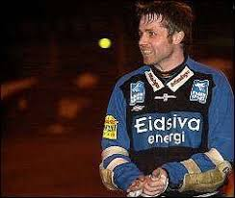
ROLLEKRAV-Keeper
Keeperen bør ta ansvar og opptre som en ledertype. Keeperrollen skal tidlig oppfattes som en dirigerende ekstra stopper i det offensive bidraget. Fysikk er viktig for en keeper. Spilleren bør være rask, smidig og stå i mål med stor autoritet. Rekkevidde og posisjonering er viktige faktorer i spillet. Derfor jobbes det med spenst, fotarbeid og smidighet. Spilleren bør Kommunisere med medspillerne nære eget mål og sørge for at laget er i numerisk og posisjonell balanse. Det er hensiktsmessig med ett eller to-ordskommunikasjon.
Etablert angrep
Være spillbar i bearbeidingsfasen og få stopperne hurtig i riktig posisjon.
Unngå å gi bort pressøyeblikk til motstander. .
Søke etter spillere som er ledige høyest mulig i banen.
Få bakre ledd opp i banen etter spill i lengderetning.
Gi tydelige beskjeder til 1A i klareringssituasjoner.
Distribuere presist med fot og hånd på kort og lang avstand. Være delaktig i bearbeidingsfasen og bidra som en vendingsspiller.
Sørge for at laget har offensiv markering.
Etablert forsvar
Sørg for at laget har kontroll på bakrom .
Styre konsentrering og pumping i det bakre leddet.
Justere egen posisjon ut i fra hvor ballen er.
Sørge for at vi har kontroll i boksen i innleggsituasjoner.
Hindre avslutninger og stoppe avslutningsforsøk.
Kontring for
Vinne ballen og starte kontring for eget lag .
Vurdere risiko opp mot potensial i overgangen.
Kontring i mot
Sørge for at bakre leddet faller av til egen 16m, og at en spiller støter i skudd.

Slide 49
ROLLEKRAV Keeper
Håndtere trussel mot slottet (området mål scores fra) | 1-10
Lese spillutviklingen
Stoppe skudd fra upresset ballfører fra posisjon utenfor slottet
Hindre avslutninger ved gjennomspill i stort bakrom utenfor slottet
Posisjonere/reposisjonere for å kontrollere prioritert rom, vinkel til mål og 1A
Stoppe skudd fra ballfører under press fra posisjon utenfor slottet
Hindre avslutninger ved gjennomspill i lite bakrom innenfor slottet
Kommunisere (Justere høyde på bakre ledd/pumping/enkeltspilleres posisjon ved trussel mot slottet
Håndtere trussel i slottet (området mål scores fra)
Kommunisere (enkeltspilleres posisjon ved trussel i slottet)
Vinne ballen/Hindre adgang til scoringsrom etter gjennomspill i lite bakrom innenfor slottet
Stoppe skudd/avslutninger fra dødball på siste 1/3 del
Lese spillutviklingen
Vinne ballen/Hindre adgang til scoringsrom etter innlegg i rom foran spillere i bakre ledd
Stoppe skudd fra posisjoner innenfor slottet i relasjon til 1F i slottet
Vinne ballen/Hindre adgang til scoringsrom etter innlegg i bakrom
Stoppe skudd fra upresset ballfører fra posisjon innenfor slottet
Posisjonere og reposisjonere for å kontrollere prioritert rom, vinkel til mål og 1A
Vinne ballen/Hindre adgang til scoringsrom etter dødball fra sidekorridor på egen 1/3 del
Stoppe skudd/avslutninger i 1 v1 situasjoner (upresset/delvis presset)
Stoppe skudd fra posisjoner utenfor slottet i relasjontil 1F i slottet når ballfører er under press
Vinne ballen/Hindre adgang til scoringsrom etter innlegg i rom mellom spillere i bakre ledd
Stoppe skudd fra ballfører under press fra posisjon innenfor slottet
Omstille fra angrep ti forsvar
Kontrollere et mindre bakrom fra posisjon i slottet (området mål scores fra) -1F/2F/3F
Holde forsvarsberedskap når laget angriper/4A (Posisjonere og reposisjonere deg for å kontrollere eget bakrom)
Kontrollere et stort bakrom fra posisjon utenfor slottet (området mål scores fra) - 1F/2F/3F
Omstille fra forsvar til angrep
Distribuere presist med hånd på kort avstand
Vinne ballen og starte kontring for eget lag etter skudd
Etablere ballbesittelse
Vurdere risiko opp mot potensial i overgangen og velge klokt om ubalanse skal utnyttes eller kontrollert ballbesittelse skal etableres.
Forløse rom/spillere høyt i banen med pasning med fot
Vinne ballen og starte kontring for eget lag etter dødball siste 1/3 del
Ha høy treffprosent og ro i pasningsspillet i rom nært
Vinne ballen og starte kontring for eget lag etter innlegg
Utnytte uballanse
Forløse rom/spillere høyt i banen med kast med hånd
Vinne ballen og starte kontring for eget lag etter gjennomspill i lite bakrom
Utføre bearbeidende spill for å sette opp trusler mot slottet
Forløse rom/spillere høyt i banen med pasning med fot
Vurdere risiko/potensial i framdriften i pasningsspillet
Posisjonere deg som 2A/3A bak ball
Forløse rom/spillere høyt i banen med kast med hånd
Ha høy treffprosent og ro i pasningsspillet i rom nært
Klarering

Slide 50
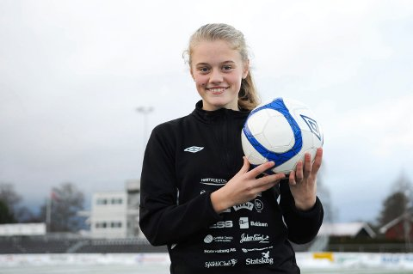
ROLLEKRAV-Back
Backen er alltid forberedt på både defensive og offensive aksjoner. Spilleren har fart og evner å repeterte sprint i kamp. Backen bør være god i 1-1 situasjoner. Backen er også ivrig etter å være delaktig i angrepsspillet. Spilleren bør kunne kontrollere ballen i stor fart og lete etter situasjoner hvor en kan være med i angrep. Backen bør kunne gjennomføre gode innlegg.
Etablert angrep
Hurtig spillbar og ta ut bredde i bearbeidingsfasen. Lære posisjoner i forhold til motspill.
Bryte ut av ledd ved vending av spill og bevege seg opp høyt i banen , når stopper har ballen forbi første presseledd hos motstander.
Dra av motspillere og drive med ball i fart. Orke å repetere høyintensive løp.
Spille opp rettvendte spillere. Søke bakrom og mellomrom først.
Bevegelse forbi 1A på ballsiden.
Unngå å gi bort pressøyeblikk. Høy treffprosent og ro i pasningsspillet.
Nå rom mellom motspillere og mellom keeper og bakre ledd med innlegg.
Etablert forsvar
Stå opp på ballsiden, ned og inn med motsatt back. Verne om rom i mellom isteden for på utsiden. Håndtere 1-1 situasjoner. Stå på beina. Lede bort fra mål.
Forholde seg til bakre ledd og soneprinsipper. Alltid ha kontroll på bakrom.
Styre kantspiller foran seg med kommunikasjon.
Aldri bli passert og innlegg mellom kropp og mål. Ansvaret for bakre stolpe ved innlegg motsatt. Se mann og ball. Viser markeringsstolthet og har kontroll på ball og motspiller.
Posisjonere deg og redusere antall 1-1 situasjoner. Jakte pressøyeblikk. Repetere høyintensive løp.
Kontring for
Vinne ballen og starte kontring for eget lag . Evne å slå førstepasningen ved brudd.
Vurdere risiko opp mot potensial i overgangen.
Evne å bryte ut av ledd i sprint og bidra i kontringen. Spesielt viktig ved brudd lavt i banen, der vi ofte må krysse midtlinjen, før vi angriper i lengderetning
Kontring i mot
Bidra til at laget gjenvinner ball.
Sørge for at bakre leddet faller av til egen 16m ved kontring i mot. Sørge for at en spiller støter for å hindre avslutning.
Alltid ha en disiplinert omstilling etter balltap.

Slide 51
Rollekrav-back
 |  | Utøver | Trener/spillerutvikler
# |  | 1-10 | 1-10 | GAP
 | Defensive rolleegenskaper
1 | Jeg er en spiller som har god kontroll på bakrom og rom mellom meg og midtbaneleddet.
2 | Jeg er en spiller som vet å prioritere de farlige rommene.
3 | Jeg er en spiller som tar kontroll over situasjoner rundt 1A.
4 | Jeg er en spiller som er god til å hindre gjennombrudd.
5 | Jeg er en spiller som er god til å posisjonere og reposisjonere meg fra 1F til 2F og tilbake.
6 | Jeg er en spiller som er flink til å forutse oppspill på feilvendt 1A, og bryter foran.
7 | Jeg er en spiller som er god på løpende duellspill for å hindre å bli passert.
8 | Jeg er en spiller som er god til å blokkere innlegg.
9 | Jeg er en god duellspiller i boksen.
10 | Jeg er en spiller som er flink til å markere ut motstander, og forstår 1/3-dels regelen.
11 | Jeg har en god klareringsfot og er flink til å klarere over 2-3 pressledd.
12 | Jeg er en spiller som ikke aksepterer å bli avdriblet.
13 | Jeg er en spiller som ikke godtar å slippe inn må, og ofrer alt i verden for å unngå dette.
 | Offensive rolleegenskaper
14 | Jeg er en spiller som er flink til å vurdere hensiktsmessig posisjon som 2A for å komme forbi frontleddet til motstander.
15 | Jeg er en spiller som er i stand til å tolke avstander og tilgang til prioriterte rom etter å ha kommet forbi frontleddet til motstander.
16 | Jeg er en spiller som er flink til å tolke og utnytte ubalanse hos motstander.
17 | Jeg er en spiller som bruker 1. berøring og tempo til å forsere motstanders pressledd.
18 | Jeg er en spiller som har evnen til å nøyaktig nå bakrom med pasninger.
19 | Jeg er en spiller som har evnen til å nøyaktig nå mellomrom med pasninger.
20 | Jeg er en spiller som kan med stor nøyaktighet nøyaktig vende spillet.
21 | Jeg er en spiller som har gode innlegg fra dødlinje. (45 - bakre - fremre stolpe)
22 | Jeg er en spiller som evner å vurdere tidlige innlegg og har nøyaktighet til å slå mellom motstandere og keeper.
23 | Jeg er en spiller som har evnen til å gjenta høyhastighetsløp med korte pauser.

Slide 52
Rollekrav-back
Håndtere trussel mot slottet (området mål scores fra) | 1-10
Mestre 1F/2F/3F for å ha kontroll på gjennombrudd mot rom 1 og rom 2 ved korte pasinger
Håndtere 1 mot 2 situasjoner
1F/2F aksjon ñ forhindre tilgang til rom, skjerme unna, bryte ball foran, i duell ñ hode/langs bakken/kropp, bremse tempo/rytme/motstanders «godfot», åpne/stenge vinkler, løpsduell med kroppskontakt
Posisjonere deg for å redusere antall 1 mot 1 situasjoner
Ha høy kvalitet på visuelle søk
Mestre 1F/2F/3F for å ha kontroll på gjennombrudd mot rom 1 og rom 2 ved kombinasjonsspill
Nekte innlegg eller styre fram innlegg innvendig eller utvendig
Posisjonere og reposisjonere deg for å kontrollere farlig/prioritert rom, kontrollere spiller/trussel, kontroll på klima rundt ballfører
Håndtere 1 mot 1 situasjoner
Oppfatte signal og kjenne igjen mønster i spillsituasjoner, forutse (antesipere) hva som skal skje og handle deretter til optimal tid
Mestre 1F/2F/3F for å ha kontroll på gjennombrudd mot rom 1 og rom 2 ved lange pasinger
Unngå å lage frispark på siste 1/3 del
Håndtere trussel i slottet (området mål scores fra)
Hindre motstanderen tilgang til scoringsrom og/eller vinne ballen ved innlegg
Hindre motstanderen tilgang til scoringsrom og/eller vinne ballen ved retur/2. ball
Posisjonere og reposisjonere deg for å kontrollere farlig/prioritert rom, kontrollere spiller/trussel, kontroll på klima rundt ballfører
Hindre motstanderen tilgang til scoringsrom og/eller vinne ballen ved lange pasniger
Blokkere avslutninger fra posisjon i `slottet` (området mål scores fra)
Hindre motstanderen tilgang til scoringsrom og/eller vinne ballen ved korte pasninger
Hindre motstanderen tilgang til scoringsrom og/eller vinne ballen når motstanderen utfordrer med føring / dribling inne i slottet
Forhindre tilgang til rom, skjerme unna, bryte ball foran, i duell ñ hode/langs bakken/kropp, bremse tempo/rytme/motstanders «godfot», åpne/stenge vinkler, løpsduell med kroppskontakt ñ 1F/2F aksjon
Hindre motstanderen tilgang til scoringsrom og vinne ballen ved dødball mot på siste 1/3 del
Hindre motstanderen tilgang til scoringsrom og/eller vinne ballen ved kombinasjonsspill
Hindre motstanderen tilgang til scoringsrom og vinne ballen ved klarering
Redusere og forebygge trussel mot slottet
Posisjonere og reposisjonere deg for å kontrollere farlig/prioritert rom, kontrollere spiller/trussel, kontroll på klima rundt ballfører når du står høyere i banen
Utføre 1F aksjon for å redusere fremdrift/styre fram innvendig eller utvendig
Forsvare deg høyt i banen
Omstille fra angrep til forsvar
Kontrollere rommet foran deg og bak deg (3F/1F)
Mestre 1F aksjoner som nekter/bremser motstanderens angrepsrytme
Mestre 1F aksjoner ved løpsduell (`feil side`) med kroppskontakt
Repetere høyintensive returløp over avstand (30m +)

Slide 53
Rollekrav-back
Omstille fra forsvar til angrep
Vinne ball i duell og kontrollert starte kontring for eget lag (1F)
Vurdere risiko opp mot potensial i overgangen og deretter velge riktig handling som 2A / 3A
Vurdere risiko opp mot potensial i overgangen og velge klokt om gjenvinnigspress skal spilles av
Vurdere risiko opp mot potensial i overgangen og velge klokt som 1A
Repetere høyintensitetsløp over avstand (30m +)
Bryte foran og starte kontring for eget lag (1F)
Vurdere risiko opp mot potensial i overgangen og velge klokt om ballbesittelse skal etableres.
Vurdere risiko opp mot potensial i overgangen og velge klokt om ubalanse skal utnyttes
Utføre bearbeidende spill for å sette opp gode trusler mot slottet (området mål scores fra)
Posisjonere deg bak ballen og pendle mellom 2A/3A - 4A involvering
Ha høy treffprosent og ro i pasningsspillet i rom nært
Forløse rom/spillere høyt i banen
Etablere ballbesittelse gjennom innkast
Vurdere risiko/potensialet i framdriften i pasningsspillet
Sette opp trussel mot/i slottet (området mål scores fra) - Assist
Nå rom mellom spillere i motstanderens `bakre ledd` ved innlegg
`Drive` med ball i forholdsvis høy fart med retningsforandringer
Oppfatte signal og kjenne igjen mønster i spillsituasjoner, forutse (antesipere) hva som skal skje og handle deretter til optimal tid
Forløse spiller i scoringssituasjon med pasning sentralt i banen
Nå rom foran motstanderens bakre ledd ved innlegg
`Drive` med ball og håndtere delvis kroppskontakt
Nå bakrom ved innlegg
`Drive` med ball å passere motstander i delvis trangt rom
Ha høy kvalitet på visuelle søk
Sette opp og inngå i kombinasjonsspill
Ha timing og god bevegelseskvalitet uten ball i sentralt/i korridor på siste 1/3 del i banen (samtidige bevegelser, åpne/lukke rom, motsatte bevegelser, posisjonsbytte, tredjemanns bevegelser, overlap/underlap)

Slide 54
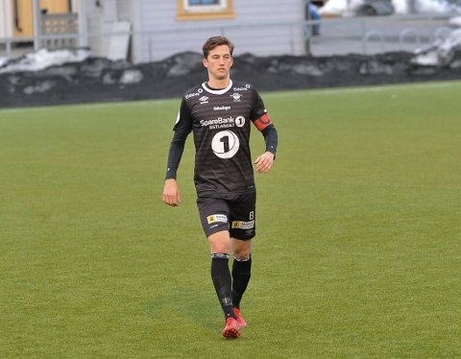
ROLLEKRAV-MIDTSTOPPER
Midtstopperen skyter frem brystkassa og bestemmer både foran og i egen 16 meter. Han oppsøker dueller og vinner de fleste. Han flytter beina fort både fremover, sideveis og bakover. Denne rollen må øves i å passere motspillere for så å skape overtall inn i midtbaneleddet. Våre stoppere og sentraler skal derfor trigges hele veien til å våge å passere det første presset, for så å påkalle seg press før frispilling av medspillere opp i banen (midtbane/ siste tredel). Stopperen skal kommunisere ofte og tydelig.
Etablert angrep
Lære posisjoner i forhold til motspill i bearbeiding og etter å ha passert første presseledd.
True med ball, opp med blikket. Spille opp rettvendte spillere. Søke bakrom og mellomrom først.
Unngå å gi bort pressøyeblikk. Evne å kunne bruke nøytrale pasninger og flytte seg etter ball.
Skape rom slik at en kan komme seg forbi første presseledd med føring eller pasning. Ha en god aktiv touch forbi første presseledd.
Flytte bakre ledd opp etter oppspill.
Styre balansen i midtbaneleddet med kommunikasjon.
Etablert forsvar
Alltid kontroll på bakrom.
Offensiv markering. Bryte foran
Styre spillerne foran seg . Justere høyde på leddet (pumping).
Jakte pressøyeblikk.
Blikk både på spiller og ball. Beskytte målet.
Oppholde og lede 1A bort fra mål. Stå på beina.
Kort avstand til midtbaneledd og nekte mellomrom.
Blokke skudd og nærmeste hjørne.
Hindre motstanderen tilgang til scoringsrom og/eller vinne ballen ved innlegg. Viser markeringsstolthet og har kontroll på ball og motspiller
Kontring for
Vinne ballen og starte kontring for eget lag . Evne å slå førstepasningen ved brudd.
Vurdere risiko opp mot potensial i overgangen.
Kontring i mot
Bidra til at laget gjenvinner ball.
Sørge for at bakre leddet faller av til egen 16m ved kontring i mot. Sørge for at en spiller støter for å hindre avslutning.
Alltid ha en disiplinert omstilling etter balltap.

Slide 55
Rollekrav midtstopper
 |  | Utøver | Trener/spillerutvikler
# |  | 1-10 | 1-10 | GAP
 | Defensive rolleegenskaper
1 | Jeg er en spiller som har god kontroll på bakrom og rom mellom meg og midtbaneleddet.
2 | Jeg er en spiller som vet å prioritere de farlige rommene.
3 | Jeg er en spiller som tar kontroll over situasjoner rundt 1A.
4 | Jeg er en spiller som er god til å hindre gjennombrudd.
5 | Jeg er en spiller som er god til å posisjonere og reposisjonere meg fra 1F til 2F og tilbake.
6 | Jeg er en spiller som evner å vurdere individuelle pressøyeblikk.
7 | Jeg er en spiller som er flink til å vurdere kollektive pressøyeblikk
8 | Jeg er en spiller som ofte leder pumpingen i rett pressøyeblikk.
9 | Jeg er en spiller som er flink til å vurdere om jeg som 1F skal støte, ha romkontroll, skal falle eller bryte ut.
10 | Jeg er en spiller som er flink til å forutse oppspill på feilvendt 1A, og bryter foran.
11 | Jeg er en spiller som er god på løpende duellspill for å hindre å bli passert.
12 | Jeg er en spiller som er god til å hindre og blokkere skudd.
13 | Jeg er en spiller som er flink til å markere ut motstander, og forstår 1/3-dels regelen.
14 | Jeg er en god duellspiller i boksen.
15 | Jeg har en god klareringsfot og er flink til å klarere over 2-3 pressledd.
16 | Jeg er en spiller som ikke godtar å slippe inn må, og ofrer alt i verden for å unngå dette.
17 | Jeg er en spiller som ikke aksepterer å bli avdriblet.
 | Offensive rolleegenskaper
18 | Jeg er en spiller som posisjonerer meg i angrep slik at jeg enkelt kan plukke opp farlige motstandere ved brudd imot.
19 | Jeg er en spiller som posisjonerer meg i angrep slik at jeg enkelt kan dekke de farlige rommene ved brudd imot.
20 | Jeg er en spiller som er flink til å vurdere hensiktsmessig posisjon som 2A for å komme forbi frontleddet til motstander.
21 | Jeg er en spiller som er i stand til å tolke avstander og tilgang til prioriterte rom etter å ha kommet forbi frontleddet til motstander.
22 | Jeg er en spiller som er flink til å tolke og utnytte ubalanse hos motstander.
23 | Jeg er en spiller som bruker 1. berøring og tempo til å forsere motstanders pressledd.
24 | Jeg er en spiller som har evnen til å nøyaktig nå bakrom med pasninger.
25 | Jeg er en spiller som har evnen til å nøyaktig nå mellomrom med pasninger.
26 | Jeg er en spiller som kan med stor nøyaktighet nøyaktig vende spillet.
27 | Jeg er en spiller som ikke aksepterer å bli avdriblet.

Slide 56
Rollekrav-midtstopper
Håndtere trussel mot slottet (området mål scores fra) | 1-10
Oppfatte signal og kjenne igjen mønster i spillsituasjoner, forutse (antesipere) hva som skal skje og handle deretter til optimal tid
Mestre 1F/2F aksjoner for å kontrollere gjennombrudd mot rom 2 og rom 3 ved lange pasninger
Mestre 1F/2F aksjoner for å kontrollere gjennombrudd mot rom 2 og rom 3 ved korte pasninger
Unngå å lage frispark på siste 1/3 del
Justere høyde på leddet (pumping)
Mestre 1F/2F aksjoner for å håndtere motstander som utfordrer med føring/dribling
Ha høy kvalitet på visuelle søk
Mestre 1F/2F aksjoner for å kontrollere gjennombrudd mot rom 2 og rom 3 ved kombinasjonsspill
Posisjonere og reposisjonere deg for å kontrollere farlig/prioritert rom, kontrollere spiller/trussel, kontroll på klima rundt ballfører
Blokkere avslutninger fra posisjon utenfor `slottet`
Håndtere trussel i slottet (området mål scores fra)
Blokkere avslutninger fra posisjon i `slottet`
Hindre motstanderen tilgang til scoringsrom og/eller vinne ballen ved korte pasninger inne i slottet
Hindre motstanderen tilgang til scoringsrom og vinne ballen ved klarering
Hindre motstanderen tilgang til scoringsrom og/eller vinne ballen ved lange pasninger inne i slottet
Hindre motstanderen tilgang til scoringsrom og/eller vinne ballen når motstanderen utfordrer med føring / dribling inne i slottet
Forhindre tilgang til rom, skjerme unna, bryte ball foran, i duell ñ hode/langs bakken/kropp, bremse tempo/rytme/motstanders «godfot», åpne/stenge vinkler, løpsduell med kroppskontakt ñ 1F/2F aksjon
Hindre motstanderen tilgang til scoringsrom og/eller vinne ballen ved innlegg
Hindre motstanderen tilgang til scoringsrom og/eller vinne ballen ved retur/2. ball
Posisjonere og reposisjonere deg for å kontrollere farlig/prioritert rom, kontrollere spiller/trussel, kontroll på klima rundt ballfører
Hindre motstanderen tilgang til scoringsrom og/eller vinne ballen ved kombinasjonsspill inne i slottet
Hindre motstanderen tilgang til scoringsrom og/eller vinne ballen ved dødball mot siste 1/3 del
Redusere og forebygge trussel mot slottet
Posisjonere og reposisjonere deg for å kontrollere farlig/prioritert rom, kontrollere spiller/trussel, kontroll på klima rundt ballfører når du står høyere i banen
Forsvare deg høyt i banen
Justere høyde på leddet (pumping)

Slide 57
Rollekrav-midtstopper
Omstille fra angrep til forsvar
Holde forsvarsberedskap når eget lag er i angrep (4A)
Kontrollere rommet foran deg og bak deg (3F/1F)
Omstille fra forsvar til angrep
Vurdere risiko opp mot potensial i overgangen og velge klokt som 1A
Bryte foran og starte kontring for eget lag (1F)
Vurdere risiko opp mot potensial i overgangen og velge klokt om ballbesittelse skal etableres.
Vurdere risiko opp mot potensial i overgangen og velge klokt om ubalanse skal utnyttes
Vinne ball i duell og kontrollert starte kontring for eget lag (1F)
Vurdere risiko opp mot potensial i overgangen og velge klokt om gjenvinnigspress skal spilles av
Utføre bearbeidende spill for å sette opp gode trusler mot slottet
Ha høy treffprosent og ro i pasningsspillet i rom nært
Forløse rom/spillere høyt i banen med ball
Vurdere risiko/potensialet i framdriften i pasningsspillet
Score mål/utnytte trussel i slottet
Omsette avslutningsmuligheter til scoring ved dødball på siste 1/3 del
Vinne scoringsrom i scoringssituasjoner ved dødball
Skaffe en god utgangsposisjon ved dødball

Slide 58
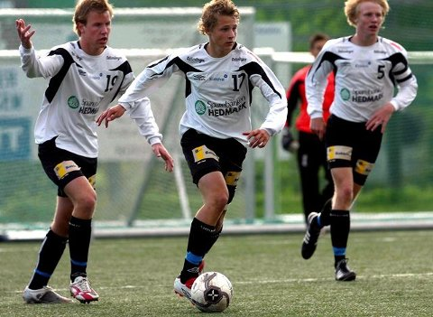
ROLLEKRAV-Midtbaneanker
Ankeret krever ballen ofte og er mye involvert i det oppbyggende angrepsspillet. Ankeret viser kloke valg med og uten ball og vet når det er hensiktsmessig å gå framover, bakover eller til siden. Spilleren viser stolthet og ro i pasningsspillet. Spilleren er alltid i forkant av neste situasjon. Vedkommende er god til å vurdere balanseforholdet defensivt. Han/hun styrer presset og sørger for at laget er samlet.
Etablert angrep
Se etter motsatte bevegelser og bruke 2. og 3.-bevegelser.
Score mål og ha assist.
Evne å søke bakrom og mellomrom.
Vise god kvalitet på visuelle søk og mestre press på tid og rom.
Ta av press og benytte aktiv 1. touch.
Vurdere potensial opp mot risiko i framdriften i pasningsspillet. Unngår å gi bort pressøyeblikk.
Posisjonsbytter med indreløperne, når de kommer ned.
Være i beredskap og vinne 2. baller.
Etablert forsvar
Forstå og kommunisere presshøyder og pressøyeblikk.
Sørge for at det er korte avstander internt i midtbaneleddet og kommunisere med spiss.
Være en god førsteforsvarer som nekter motstanderen tilgang til rom
Evne til å "bryte foran" når motstander forsøker spilles å inn i struktur.
Duellspill langs bakken og i lufta.
Plukke ut mann i sone i høyt press, når frontleddet har satt inn pressøyeblikk.
Være i beredskap og vinne 2. baller.
Kontring for
Være sikker i førstepasningen, når laget vinner ball.
Se og gjennomføre pasning i bakrom, eller bort fra området ut i fra hvor kontringen starter.
Kontring i mot
Sørge for at de som er på feil side henter opp kontringen og at de på rett side faller av til 16 meteren i første fase av kontringen.

Slide 59
Rollekrav-midtbaneANKER
Diktere spillet | 1-10
Skape eller forløse spillsituasjoner med høyt potensial
Ha stor handlingsfleksibiltet med ball (Gjøre det situasjonen krever, evne til å tilpasse handling, evne til å ombestemme handling, evne til å forsere handling, evne til å utsette handling)
Ha høy kvalitet på visuelle søk
Kreve ballen ofte og være mye involvert i det oppbyggende angrepsspillet
Regulere flyt (angrepsrytme) og framdrift i lagets spill
Oppfatte signal og kjenne igjen mønster i spillsituasjoner, forutse (antesipere) hva som skal skje og handle deretter til optimal tid
Lese og forstå spillutviklingen (spillet) bedre enn de fleste
Ta av press ved vending av spill
Evnen til å balansere en angrepsoppbygning ved å vurdere risikoen for undertall etter ballerobring
Ta av press ved å benytte aktivt 1. toutch
Opprettholde korte avstander slik at laget har gode spilalternativer ved et brudd. (Antisipere brudd)
Finne og regulere avstanden og vinkel mellom deg og inreløperene
Finne og regulere avstanden mellom midtbane og forsvarslinjen
Evnen til å håndtere mangel på tid og rom
Forstå og kommunisere presstidspunkt/pressøyeblikk
Håndtere trussel mot slottet (området mål scores fra)
Mestre 1F aksjoner som nekter motstanderen tilgang til rom
Unngå å lage frispark på egen 1/3 del
Fremprovosere feil fra motstander (1F)
Mestre 1F aksjoner som nekter/bremser motstanderens angrepsrytme
Posisjonere og reposisjonere deg for å kontrollere farlig/prioritert rom, kontrollere spiller/trussel, kontroll på klima rundt ballfører
Blokkere avslutninger fra posisjon utenfor `slottet` (området mål scores fra)
Mestre 1F aksjoner ved løpsduell (feil side) med kroppskontakt
Evne til å "plukke ut" sentrale spillpunkter hos motstanderen
Evnen til å "marker ut" sentrale spillere på motstanderlaget
Evne til å "bryte foran" når det forsøkes spilles inn i struktur
Duellspill i luften
Deellspill langs bakken
Konstruktivt hodespill

Slide 60
Rollekrav-midtbaneANKER
Utføre bearbeidende spill for å sette opp gode trusler mot slottet (området mål scores fra)
Høy treffprosent og ro i pasningsspillet i rom nært
Vurdere potensial opp mot risiko i framdriften i pasningsspillet
Unngå balltap på fot (Høy `ballretention`)
Høy treffprosent og ro i pasningsspillet i rom fjernt (Kantene/back/spiss i rom)
Opprettholde korte avstander på ballsiden når angrepet går for støtte og evt god posisjon ved brudd
Erstatte møtende indreløpere/skifte posisjoner med indreløper med motsatte bevegeler
Se etter motsatte bevegelser og oppfatte og benytte 2. og 3.-bevegelser
Alltid spillbar i støtte ved angrep
Evnen til å gå på dype løp som bryter forsvarslinja til motstander
Sette opp kombinasjonsspill for gjennombrudd siste 3.-del
Sette opp trussel mot/i slottet (området mål scores fra) - Assist
Sette opp og inngå i kombinasjonsspill
Score mål og/eller tilrettelegge for scoring (assist) på offensive dødballer på siste 1/3 del av banen (assist/scoringsferdighet)
Forløse rom/spillere høyt i banen med ball
Oppfatte og utnytte bakrom hos motstander

Slide 61
Rollekrav-midtbaneANKER
 |  | Utøver | Trener/spillerutvikler
# |  | 1-10 | 1-10 | GAP
 | Defensive rolleegenskaper
1 | Jeg er en spiller som har evnen til å posisjonere med godt som 2F for å bryte ut av ledd som 1F. (1/3-dels-regelen)
2 | Jeg er en god ballvinner.
3 | Jeg er en spiller som evner å vurdere individuelle pressøyeblikk.
4 | Jeg er en spiller som er flink til å vurdere kollektive pressøyeblikk
5 | Jeg er en spiller som raskt klarer å omstille meg fra angrep til forsvar.
6 | Jeg er en spiller som er flink til å «hente» spiller som 1F i defensivt brudd.
7 | Jeg er en spiller som klarer å komme meg på rett side av ball som 2F eller 3F i et defensivt brudd.
8 | Jeg er en spiller som er flink til å holde avstander innad i leddet og vurdere avstanden mellom ledd.
 | Offensive rolleegenskaper
9 | Jeg er en spiller som er god på å vurdere hvilke rom jeg skal utnytte for å skape ubalanse hos motstanderen, med ball. (1A)
10 | Jeg er en spiller som er god på å vurdere hvilke rom jeg skal utnytte for å skape ubalanse hos motstanderen uten ball. (2A og 3A)
11 | Jeg er en spiller som har gode bevegelser i riktig rom, for å skape og inngå i kombinasjonsspill.
12 | Jeg er en spiller som er god til å vurdere rom og bevegelse for å skape gjennombrudd.
13 | Jeg er en spiller som er flink til å «time bevegelser». (Motsatte-, samtidige- og etterfølgende bevegelser)
14 | Jeg er en spiller som er en «temposetter» og dikterer spillet.
15 | Jeg er en spiller som har god oversikt som 1A, og vet ofte hva jeg skal foreta meg før jeg får ballen.
16 | Jeg er en spiller som har god oversikt som 2A og 3A, og vet ofte hva som kommer til å skje, før det skjer.
17 | Jeg er en spiller som er flink til å kjøre gjennombrudd i lengderetning, når det er hensiktsmessig.
18 | Jeg er en spiller som ofte skaper målsjanser ved å inngå i kombinasjonsspill.
19 | Jeg er en spiller som er flink til å komme meg i scoringsposisjon.
20 | Jeg er en spiller som har et godt avslutningsrepertoar.
21 | Jeg er en spiller med et godt driblerepertoar.

Slide 62
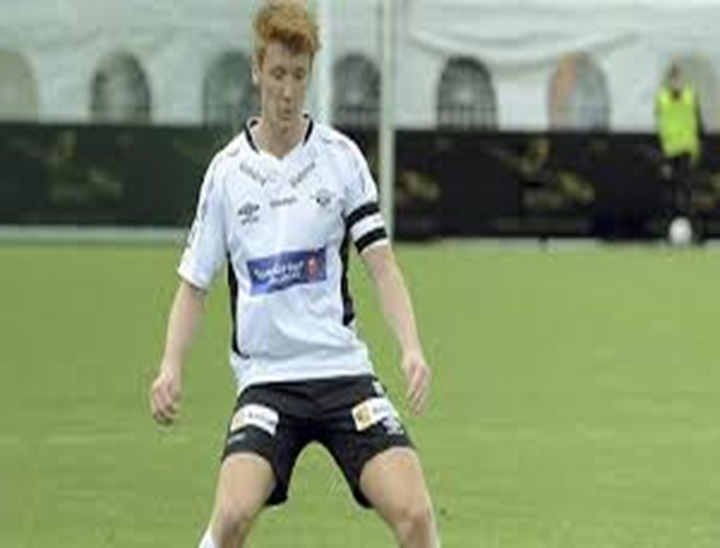
ROLLEKRAV-INDRELØPER
Indreløperen er ekspert på å finne det ledige rommet og gjøre seg spillbar. Spilleren er god til å finne rom bak motstanderens forsvarslinjer. Indreløperen har et fint driv med ballen og kom flink til å ta med ballen inn i farlige rom. Spilleren er flink til å søke målsituasjoner, og orker/evner å være en boks til boks spiller. Defensivt skal indreløperen ødelegge motstanders forsøk på spill. Spilleren er god til å lese pressøyeblikk. Indreløperen en svært viktig press og sikringsspiller.
Etablert angrep
Smalt når ball er bredt og bredt når ball er sentralt Med rom foran seg og med kroppsstilling som tillater erobring av offensive rom. Drive mot motstanders forsvar når rettvendt med ball i mellomrom.
Høy treffprosent i pasningsspillet og gode pasningsvalg.
Finne det ledige bakrommet eller mellomrommet, når vi har kommet forbi presseledd.
Evne å skape målsituasjoner i siste 3. del av banen.
Kvalitet på visuelle søk. Se bakrom først, så mellomrom.
True rommet mellom stopper og back i siste 3. del når bred spiller har ballen høyt i banen.
Timing på bevegelser. Motsatte og etterfølgende bevegelser med spiss og kanter i siste 3. del.
Omsette avslutningsmuligheter til scoring ved stort og lite bakrom.
Være tilgjengelig mellom motstanders spiss(er) og midtbane, når spiller i bakre leddet har ballen og ikke har kommet seg forbi første presseledd.
Være i beredskap og vinne 2. baller.
Etablert forsvar
Nekter motstanderen tilgang til rom og bryter motstander sin angrepsrytme.
Fremprovosere feil fra motstander.
Sikre egen back i press og motsatt indreløper komme inn i boksen mellom stopperne i innleggsituasjoner.
Kunne pressøyeblikkene og utgangsposisjonene.
Bidra til at det er korte avstander mellom spillerne i midtbaneleddet.
Plukke ut mann i sone i høyt press, når frontleddet har satt inn pressøyeblikk.
Være i beredskap og vinne 2. baller.
Kontring for
Drive med ball og passere motstander, for å skape målsituasjoner.
Orke og evne 2A/3A bevegelse uten ball for å komme i scoringsposisjon.
Vurdere risiko opp mot potensial i overgangen.
Ha mål/assist.
Kontring i mot
Sørge for at de som er på feil side henter opp kontringen og at de på rett side faller av til 16 meteren i første fase av kontringen.
Nekter og bremser motstanderens angrepsrytme.
Mestre å gjenvinne ballen ved balltap for laget.
Alltid ha en disiplinert omstilling etter balltap.

Slide 63
Rollekrav-INDRELØPER
Håndtere trussel mot slottet (området mål scores fra) | 1-10
Mestre 1F aksjoner som nekter motstanderen tilgang til rom
Unngå å lage frispark på egen 1/3 del
Fremprovosere feil fra motstander (1F)
Mestre 1F aksjoner som nekter/bremser motstanderens angrepsrytme
Posisjonere og reposisjonere deg for å kontrollere farlig/prioritert rom, kontrollere spiller/trussel, kontroll på klima rundt ballfører
Blokkere avslutninger fra posisjon utenfor `slottet` (området mål scores fra)
Mestre 1F aksjoner ved løpsduell (feil side) med kroppskontakt
Redusere og forebygge trussel mot slottet (området mål scores fra)
Mestre 1F aksjoner som nekter/reduserer motstanderen tilgang til rom og bremser angrepsrytmen eller styrer 1A handling innvendig/utvendig
Løpende posisjonere og reposisjonere deg for å hindre/redusere og hindre motstanderens tilgang til rom
Omstille fra angrep til forsvar
Mestre 1F aksjoner som nekter/bremser motstanderens angrepsrytme
Mestre 1F/3F aksjoner for å gjenvinne ballen
Mestre 1F aksjoner ved løpsduell (feil side) med kroppskontakt
Mestre 3F aksjoner som nekter/reduserer motstanderen tilgang til rom
Alltid ha en disiplinert omstilling umiddelbart etter balltap (3F/1F)
Omstille fra forsvar til angrep
Fremprovosere feil fra motstander (1F) ved korte pasninger
Forsterke ubalanse med pasning
Mestre 2A/3A bevegelse uten ball for å skape/utnytte rom sentralt i banen
Fremprovosere feil fra motstander (1F) som fører/dribler
Forsterke ubalanse ved å `drive` med ball og håndtere delvis kroppskontakt
Fremprovosere feil fra motstander (1F) ved kombinasjonsspill
Forsterke ubalanse ved å `drive` med ball å passere motstander i delvis trangt rom
Mestre 2A/3A bevegelse uten ball for å komme deg i scoringsposisjon
Vurdere risiko opp mot potensial i overgangen og velge klokt som 1A/2A/3A
Vurdere risiko opp mot potensial i overgangen og velge klokt om ballbesittelse skal etableres
Fremprovosere feil fra motstander (1F) ved lange pasninger
Forsterke ubalanse ved å `drive` med ball i forholdsvis høy fart med retningsforandringer

Slide 64
Rollekrav-INDRELØPER
Utføre bearbeidende spill for å sette opp gode trusler mot slottet (området mål scores fra)
Vurdere risiko/potensialet i framdriften i pasningsspillet
Under fysisk anstrengelse ha høy treffprosent i pasningsspillet i rom nært
Ha gode bevegelser som 2A/3A (foran/ved siden/bak ballfører) under bearbeidende angrepsspill
Sette opp trussel mot/i slottet (området mål scores fra) - Assist
Sette opp og inngå i kombinasjonsspill
Ha høy kvalitet på visuelle søk
Ha timing og god bevegelseskvalitet uten ball på siste 1/3 del sentralt i banen (samtidige bevegelser, åpne/lukke rom, motsatte bevegelser, posisjonsbytte, tredjemanns bevegelser, dybdeløp)
Oppfatte signal og kjenne igjen mønster i spillsituasjoner, forutse (antesipere) hva som skal skje og handle deretter til optimal tid
Møte `slottet (området mål scores fra) uten ball` (lese romutvikling og ha optimal timing for å vinne scoringsrom)
Score mål/Utnytte trussel i slottet (området mål scores fra)
Omsette avslutningsmuligheter til scoring etter innlegg
Omsette avslutningsmuligheter til scoring ved skudd etter pasning i ledd eller foran ledd
Skaffe en god utgangsposisjon i scoringssituasjoner
Omsette avslutningsmuligheter til scoring ved retur/2. ball
Omsette avslutningsmuligheter til scoring ved lite bakrom
Omsette avslutningsmuligheter til scoring på dødball på siste 1/3 del
Vinne scoringsrom i scoringssituasjoner
Omsette avslutningsmuligheter til scoring ved skudd etter føring/dribling
Omsette avslutningsmuligheter til scoring ved stort bakrom

Slide 65
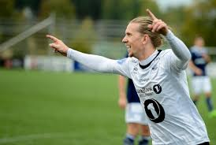
ROLLEKRAV-Kantspiller
Kantspilleren har stor løpskapasitet og er dyktig i gjenvinningssituasjoner og etablert forsvar. I angrep skal kantspilleren bruke sin spisskompetanse til det beste for laget. Spilleren bør enten være gjennombruddhissig med, eller uten ball.
Etablert angrep
Evne å være en trussel med og uten ball, når det er lite og stort bakrom.
Se og evne å slå innlegg mellom keeper og bakre ledd, og mellom motstanders spillere.
Evne å vurdere når det er hensiktsmessig å slå innlegg. Gjøre mål ved innlegg fra motsatt side.
Være en scoringstrussel. Evne å avslutte fra rolle.
Kunne passere motspillere i ulike 1 mot 1 situasjoner. `
Kant på ballside ha bred utgangsposisjon og motsatt kant på innsiden av motstanders back, for å kunne true mellomrom eller bakrom.
True bakrom med god timing i siste 3. del, når det er 1A har kort avstand til med/motspillere, eller motstander avgir kunstig stort bakrom. Trussel mellom stopper og back og mellom stopperne.
Være tilgjengelig for medspillere i bearbeiding. Utgangsposisjon smalt mellom stopper og back, når laget har ballen lavt i banen.
Motsatte og etterfølgende bevegelser med spiss og indreløpere i siste 3. del.
Være i beredskap og vinne 2. baller.
Etablert forsvar
Nekter motstanderen tilgang til rom og bryter motstander sin angrepsrytme.
Fremprovosere feil fra motstander og støte i sin egen sone.
Være en del av frontleddet i det høye presset og kjenne pressøyeblikk/posisjonene. Ca 1/3 avstand til motsatt stopper, når egen spiss er i press på motsatt stopper. I kontroll mot back, når spissen er i press på nærmeste stopper.
Være en del av en femmer i midtbaneleddet ved lav utgangsposisjon.
Sikre høy back, når indreløperen ikke er på plass i lavt i banen. Sandwich.
Være i beredskap og vinne 2. baller.
Kontring for
Ha mål/assist. True bakrommet i sluttfasen av kontringen.
Bevegelse i sprint foran 1A.
Vurdere risiko opp mot potensial i overgangen.
Kontring i mot
Gjenvinne ballen ved balltap for laget.
Alltid ha en disiplinert omstilling etter balltap.
Hente opp kontringen i sprint, når en er på feil side av 1A.

Slide 66
Rollekrav-kantspiller
Redusere og forebygge trussel mot slottet (området mål scores fra) | 1-10
Mestre 1F aksjoner som hindrer tilgang til rom
Mestre 1F aksjon for å redusere fremdrift/styre fram innvendig eller utvendig
Løpende posisjonere og reposisjonere deg for å hindre/redusere og hindre motstanderens tilgang til rom
Omstille fra angrep til forsvar
Mestre 1F aksjoner som nekter/bremser motstanderens angrepsrytme
Mestre 1F/3F aksjoner for å gjenvinne ballen
Mestre 1F aksjoner ved løpsduell (feil side) med kroppskontakt
Mestre 3F aksjoner som nekter/reduserer motstanderen tilgang til rom
Alltid ha en disiplinert omstilling umiddelbart etter balltap (3F/1F)
Omstille fra forsvar til angrep
Aktivt posisjonere deg for god angrepsberedskap i forsvarsspillet/4F
Forsterke ubalanse ved å `drive` med ball og håndtere delvis kroppskontakt
Forsterke ubalanse ved å `drive` med ball å passere motstander i delvis trangt rom
Komme deg i scoringsposisjon
Vurdere risiko opp mot potensial i overgangen og velge klokt 1A/2A/3A
Forsterke ubalanse med pasning
Forsterke ubalanse ved å `drive` med ball i forholdsvis høy fart med retningsforandringer
Forsterke ubalanse med bevegelse som 2A/3A
Vurdere risiko opp mot potensial i overgangen og velge klokt om ballbesittelse skal etableres

Slide 67
Rollekrav-kantspiller
Sette opp trussel mot/i slottet (området mål scores fra) - Assist
Evne å sette opp et rikt trusselbilde med ball i samhandling med andre
Nå rom mellom spillere i motstanderens forsvar ved innlegg
Ha timing og god bevegelseskvalitet uten ball på siste 1/3 del både sentralt og i korridor (samtidige bevegelser, åpne/lukke rom, motsatte bevegelser, posisjonsbytte, tredjemanns bevegelser)
Ha stor handlingsfleksibiltet med ball (Gjøre det situasjonen krever, evne til å tilpasse handling, evne til å ombestemme handling, evne til å forsere handling, evne til å utsette handling)
Skape og utnytte overtallssituasjon
Sette opp og inngå i kombinasjonsspill
Ha høy kvalitet på visuelle søk
Forløse spiller i scoringssituasjon med pasning sentralt i banen
Nå rom foran motstanderens bakre ledd ved innlegg
Ha repertoar for å håndtere ballen under pressede rom- og tidsforhold
Nå bakrom ved innlegg
Utøve scoringstrussel med ball
Oppfatte signal og kjenne igjen mønster i spillsituasjoner, forutse (antesipere) hva som skal skje og handle deretter til optimal tid
Sette opp trusler ved å ta deg forbi motspillere i ulike 1 mot 1
Slå `den magiske pasningen`
Score mål/Utnytte trussel i slottet (området mål scores fra)
Omsette avslutningsmuligheter til scoring ved stort bakrom
Omsette avslutningsmuligheter til scoring etter innlegg
Omsette avslutningsmuligheter til scoring ved skudd i ledd eller foran ledd
Skaffe en god utgangsposisjon i scoringssituasjoner
Omsette avslutningsmuligheter til scoring ved retur/2. ball
Omsette avslutningsmuligheter til scoring ved lite bakrom
Omsette avslutningsmuligheter til scoring på dødball på siste 1/3 del
Vinne scoringsrom i scoringssituasjoner
Omsette avslutningsmuligheter til scoring ved skudd etter føring/dribling

Slide 68
Rollekrav-kantspiller
 |  | Utøver | Trener/spillerutvikler
# |  | 1-10 | 1-10 | GAP
 | Defensive rolleegenskaper
1 | Jeg er en spiller som har evnen til å posisjonere med godt som 2F for å bryte ut av ledd som 1F. (1/3-dels-regelen)
2 | Jeg er en spiller som evner å vurdere individuelle pressøyeblikk.
3 | Jeg er en spiller som raskt klarer å omstille meg fra angrep til forsvar.
4 | Jeg er en spiller som er flink til å «hente» spiller som 1F i defensivt brudd.
5 | Jeg er en spiller som klarer å komme meg på rett side av ball som 2F eller 3F i et defensivt brudd.
6 | Jeg er en spiller som er god 1 vs. 1 defensivt.
 | Offensive rolleegenskaper
7 | Jeg er en spiller som er god på å vurdere hvilke rom jeg skal utnytte for å skape ubalanse hos motstanderen, med ball. (1A)
8 | Jeg er en spiller som er god på å vurdere hvilke rom jeg skal utnytte for å skape ubalanse hos motstanderen uten ball. (2A og 3A)
9 | Jeg er en spiller som er flink til å kjøre gjennombrudd i lengderetning, når det er hensiktsmessig.
10 | Jeg er en spiller som er god på å vurdere rom for å inngå i, eller skape kombinasjonsspill.
11 | Jeg er en spiller som ofte skaper målsjanser ved å inngå i kombinasjonsspill.
12 | Jeg er en spiller som er flink til å «time bevegelser». (Motsatte-, samtidige- og etterfølgende bevegelser)
13 | Jeg har et godt innleggsrepertoar, både fra dødlinjen og tidlige bue innlegg.
14 | Jeg er en spiller med et godt driblerepertoar.
15 | Jeg er en spiller som er god 1 vs. 1 offensivt.
16 | Jeg er en spiller som er flink til å komme meg i scoringsposisjon.
17 | Jeg er en spiller som har et godt avslutningsrepertoar.
18 | Jeg er en spiller som har gode innlegg fra dødlinje. (45 - bakre - fremre stolpe)

Slide 69
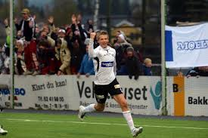
ROLLEKRAV-SPISS
Spissen har stor hurtighet, eller duellstyrke. Spissen er alltid på søken etter å utnytte rom bak motstanders bakre ledd. Vedkommende har sult etter å score mål og avgjøre kamper. Spilleren har gode avslutningsferdigheter innenfor 16-meteren. Spissen er lojal defensivt og jobber hardt.
Etablert angrep
Strekke høyt i banen for å skape mellomrom ved frispilling.
Bevegelig og klar til å true bakrom i siste 3. del.
Klar til å motta oppspill med en bevisst 1.touch.
Klar til å kombinere med indreløper og ving ved oppspill.
Komme seg fri foran mål ved innlegg.
Ta ansvar for å gjennomvinne egen tapt ball.
Komme forbi motspillere 1 mot 1.
Være i beredskap i klareringssituasjon. Utgangsposisjon på stopperen på den siden ballen er, når vi har ballen lavt i banen. Utgangsposisjon på motsatt stopper i siste 3. del.
Scoringstrussel med og uten ball, når det er stort eller lite bakrom.
Ha god timing på bevegelser i bakrom i siste 3. del, når eget lag har opparbeidet kort avstand til med og motspillere, eller at motstander avgir kunstig stort bakrom.
Evne å avslutte fra rolle med kjappe og kontrollerte avslutninger.
Finne lukene i mellomrommet, når 1A har kommet seg forbi spissene. Utgangsposisjon mellom stopperne, når vi har ballen sentralt i banen.
Alltid innenfor stengene ved innlegg. Jakte blindside.
Åpne for motsatte bevegelser med indreløpere og kanter.
Etablert forsvar
Fremprovosere feil fra motstander og sprinte i press på stopper i høyt press. Sikre kanten, når vedkommende er i høyt press på 1A. Finne ca 1/3 avstand til stopper da.
Første i presset når motstander starter bakfra - skal lede spillet ut i bredden.
Være en del av frontleddet i det høye presset og kjenne pressøyeblikk/posisjonene.
Glemme stopperne og ta ut motstanders midtbanespiller ved lav utgangsposisjon. Finne pressøyeblikkene og gjennomføre det i sprint.
Jakte bakfra hvis en blir passert av motspiller.
Kontring for
Ha mål/assist. True bakrommet i sluttfasen av kontringen og når vi vinner ballen høyt over midtstreken høyt i banen.
Klar for å være et angrepspunkt sentralt i kontringspillet
Være oppspillpunkt i første fase ved brudd lavt i banen.
Komme deg i scoringsposisjon.
Kontring i mot
Gjenvinne ballen ved balltap for laget.
Alltid ha en disiplinert omstilling etter balltap.
Hente opp kontringen i sprint.

Slide 70
Rollekrav-SPISS
Håndtere trussel mot slottet (området mål scores fra) | 1-10
Lese spillutviklingen
Stoppe skudd fra upresset ballfører fra posisjon utenfor slottet
Hindre avslutninger ved gjennomspill i stort bakrom utenfor slottet
Posisjonere/reposisjonere for å kontrollere prioritert rom, vinkel til mål og 1A
Stoppe skudd fra ballfører under press fra posisjon utenfor slottet
Hindre avslutninger ved gjennomspill i lite bakrom innenfor slottet
Kommunisere (Justere høyde på bakre ledd/pumping/enkeltspilleres posisjon ved trussel mot slottet
Håndtere trussel i slottet (området mål scores fra)
Kommunisere (enkeltspilleres posisjon ved trussel i slottet)
Vinne ballen/Hindre adgang til scoringsrom etter gjennomspill i lite bakrom innenfor slottet
Stoppe skudd/avslutninger fra dødball på siste 1/3 del
Lese spillutviklingen
Vinne ballen/Hindre adgang til scoringsrom etter innlegg i rom foran spillere i bakre ledd
Stoppe skudd fra posisjoner innenfor slottet i relasjon til 1F i slottet
Vinne ballen/Hindre adgang til scoringsrom etter innlegg i bakrom
Stoppe skudd fra upresset ballfører fra posisjon innenfor slottet
Posisjonere og reposisjonere for å kontrollere prioritert rom, vinkel til mål og 1A
Vinne ballen/Hindre adgang til scoringsrom etter dødball fra sidekorridor på egen 1/3 del
Stoppe skudd/avslutninger i 1 v1 situasjoner (upresset/delvis presset)
Stoppe skudd fra posisjoner utenfor slottet i relasjontil 1F i slottet når ballfører er under press
Vinne ballen/Hindre adgang til scoringsrom etter innlegg i rom mellom spillere i bakre ledd
Stoppe skudd fra ballfører under press fra posisjon innenfor slottet
Omstille fra angrep ti forsvar
Kontrollere et mindre bakrom fra posisjon i slottet (området mål scores fra) -1F/2F/3F
Holde forsvarsberedskap når laget angriper/4A (Posisjonere og reposisjonere deg for å kontrollere eget bakrom)
Kontrollere et stort bakrom fra posisjon utenfor slottet (området mål scores fra) - 1F/2F/3F

Slide 71
Rollekrav-spiss
 |  | Utøver | Trener/spillerutvikler
# |  | 1-10 | 1-10 | GAP
 | Defensive rolleegenskaper
1 | Jeg er en spiller som klarer å skape dybde i den defensive fasen av spillet
2 | Jeg er en spiller som evner å vurdere individuelle pressøyeblikk.
3 | Jeg er en spiller som er flink til å vurdere kollektive pressøyeblikk.
4 | Jeg er en spiller som er god på å ha kontroll på rommet foran egen midtbane.
5 | Jeg er en spiller som ofte vinner ball som 1F når pressøyeblikk er opprettet.
6 | Jeg er en spiller som er flink til å «hente» spiller som 1F i defensivt brudd.
 | Offensive rolleegenskaper
7 | Jeg er en spiller som er flink til å vurdere mulighetene for en overgang.
8 | Jeg er en spiller som klarer å skaffe meg gode utgangsposisjoner som 2A og 3A, for å komme meg i scoringsposisjoner.
9 | Jeg er en spiller som klarer å skape ubalanse hos motstanderen med ball. (1A)
10 | Jeg er en spiller som er god til å vurdere rom for å skape ubalanse uten ball.
11 | Jeg er en spiller som er god på å vurdere rom for å inngå i, eller skape kombinasjonsspill.
12 | Jeg er en spiller som er god på å vurdere rom og bevegelse for å skape gjennombrudd.
13 | Jeg er en spiller som har tydelige bevegelser og er lett å spille opp for lagkameratene mine.
14 | Jeg er en spiller som er flink til å time mine bevegelser. (Motsatte, samtidige og etterfølgende bevegelser.)
15 | Jeg er en spiller som har mange 0-100 løp/involveringer i løpet av kamp/trening.
16 | Jeg er en spiller som er god på å skaffe meg god posisjon, plass og tid innenfor slottet.
17 | Jeg er en spiller som har et godt avslutningsrepertoar.
18 | Jeg er en spiller som har et godt førerrepertoar.
19 | Jeg er en spiller med et godt driblerepertoar.

Slide 72
Fysisk trening-GRUNNLAG

Slide 73
Styrke-egen vekt
Øvelse | Nivå 1 | Nivå 2 | Nivå 3
Løp med motstand fra partner | 6 rep x 1 sett | 6 rep x 2 sett | 6 rep x 3 sett
Utfallgange framover | 12 skritt x 1 sett | 12 skritt x 2 sett | 12 skritt x 3 sett
Hinke med ¼ rotasjon | 12 reps pr. bein x 1 sett | 12 reps pr. bein x 2 sett | 12 reps pr. bein x 3 sett
Planken | 20 reps x 1 sett | 20 reps x 2 sett | 20 reps x 3 sett
Sideplanken | 20 reps x 1 | 20 reps x 2 | 20 reps x 3
Push ups | 6 reps x 1 | 6 reps x 2 | 6 reps x 3
To beins trillebår med skyv framover | 6 reps x 1 | 6 reps x 2 | 6 reps x 3
Sit ups | 6 reps x 1 | 6 reps x 2 | 6 reps x 3
Sideveis kroppsheving | 10 x 1 på begge bein | 10 x 2 på begge bein | 10 x 3 på begge bein
Bein-, sete og hoftehev (beina slenges mot bakken enten rett fram eller på skrå) | 10 x 1 reps | 10 x 2 reps | 10 x 3 reps
«sykle» i lufta med beina liggende på rygg | 6 reps x 1 | 6 reps x 2 | 6 reps x 3
Bør gjennomfører minst to ganger i uka
Variasjon. Spesielt tilpasset rolle/skadeutsatthet- Vi ønsker at kompetanse i klubben vurderer eget opplegg

Slide 74
fotballhurtighet og utholdenhet
2 – Aerob Puls: Opp til 150. Varighet fra 2-30 min. | 3 - Hurtighet opp mot 50 m Puls: 175-190/200 Ikke begynn med ny øvelse før pulsen er nede 120 slag(15 sek x 4 x antall slag) Varighet: 5-15 sekunder Hvileforhold 1/5. Feks pasningsøvelse med aktiv 1. touch (sprint i 10 meter etter pasning) x 5 sprinter Avslutningstrening Spill 1v1, 2v2, 5v5, 4v4 på små områder – to, tre touch touch Kamper på ca 2 minutter | 4 - Hurtighet 100m-200m Puls: 175-190/200. Ikke begynn med ny øvelse før pulsen er nede 135slag(15 sek x 4 x antall slag) Varighet: 20 sek-2 min. Hvileforhold 2-3 min mellom hver serie. Pasningsøvelse med lengre lavstander (løpslengde) Eller ved å øke antall repetisjoner før de pause. Spill 1v1, 2v2, 5v5, 4v4 på små områder – to, tre touch Kamper 4v4, 5v5 Ca 2 minutter. Fritt spill En måte å løse det på er å ha feks to deler aktivisering der en del er vanlig boks, den andre er pasningsøvelse iht til løpslengde I spill kan feks 15 min være iht til hurtighet og den neste spilldelen kan vi øke banestr., flere spillere og lengre kamper | 5- Hurtighet/ Utholdenhet (100-400m) Optimalt 250-350m Puls: 135-175-190/200 Varighet: 2-15 min Lengre arbeidsperioder eller lengre løpslengder (7x 30,40, 50)m Arbeidsperioder 20 sek til 2 min 2-3 min hvile Spill: 6v6 med seks vegger ute – feks 3 min Større spillflate 3-10 min kamper

Slide 75
Grad av fysisk belastning | Fotballhurtighet 50 m | Fotballhurtighet 100-2000m | Fotballhurtighet 300 m
 | Stige med ulike øvelser. Sprint i 5-10meter etter stigen. 7-8 spillere i hver stige for å få riktig hvileforhold Firkant med pasn.og etterfølgende sprint 5-10 m. 6-7 spillere Opp-tilbake-gjennom med påfølgende sprint. 1 ball – 8 spillere. 2 baller 12 spillere Føring i sprint i 10 meter, rundt en kjegle, spille ballen ned til makker og sprint i 10 meter. 4-5 spillere | Stige med ulike øvelser. Sprint i 15-20 meter etter stigen. 7-8 spillere i hver stige for å få riktig hvileforhold Firkant med pasn.og etterfølgende sprint 15-20 m. 6-7 spillere Opp-tilbake-gjennom med påfølgende sprint. 1 ball – 8 spillere. 2 baller 12 spillere Føring i sprint i 10 meter, rundt en kjegle, spille ballen ned til makker og sprint i 10 meter. 4-5 spillere | 20-30-40 meters løp med/ uten ball 3spillere--------------2 spillere ----------------20--------30-----40
1 | 9 rep totalt | 9 rep totalt | 3 rep på hver distanse
2 | 15 rep | 15 rep | 4
3 | 21 rep | 21 rep | 5

Slide 76
UTHOLDENHETSTRENING
Løping 17/13. Spillerne løper 90-95% av maks i 17 sekunder, så er det helt lett jogg i 13 sekunder. Før det blir en ny runde. Trener blåser hver gang det har gått 17 og 13 sekunder. Vi gjør dette i 8 løp. Så 2 min pause og 8 nye løp. Totalt 10 min.
Sette opp bane 60m i lengde som vist på bildet. Den er stykket opp i 60,40 og 10 m. Del laget inn i tre grupper. En gruppe løper alltid, mens to hviler. Da siste fot er i «mål», så løper neste gruppe. Det løpes da slik. 4*60m, 6*40m og 10*10m. Det betyr at første gruppe går litt inn til nærmeste kjegle etter 4 endte løp. Løp på 90-95% av maks.
Sette opp et rektangel som vist på bildet. Spillerne løper samtidig. Det skal løpes rundt kjeglene. Spillerne løper kontinuerlig i 3min. Deretter er det 1.30 min helt rolig jogg. Vi kjører 3*3min løp.

Slide 77
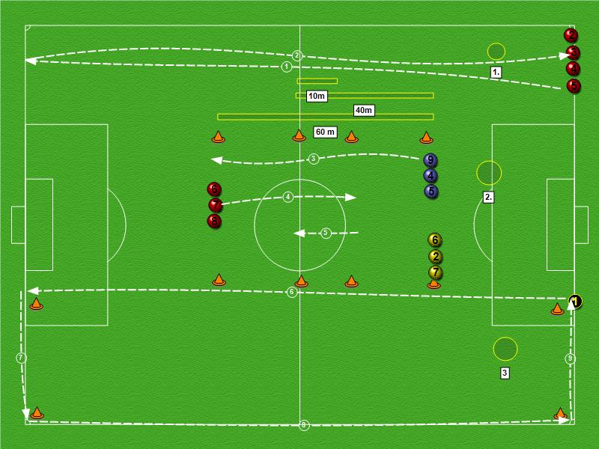
UTHOLDENHETSTRENING

Slide 78
UTHOLDENHETSTRENING
Sett opp kjeglene som vist på bildet, hvis du bare har halv bane så setter du opp tilsvarende på halv bane.
Fordel spillerne ut i roller. Hvis du er usikker på rolle så velger du bare en. Det kan gjerne være flere i samme rolle.
Spillerne løper 90-95% av max i 8 sekund. Deretter er det 8 s. med helt rolig jogg. 3*8 løp. Det er 1. min pause etter 8 løp. Spillerne løper som vist på bildet.

Slide 79
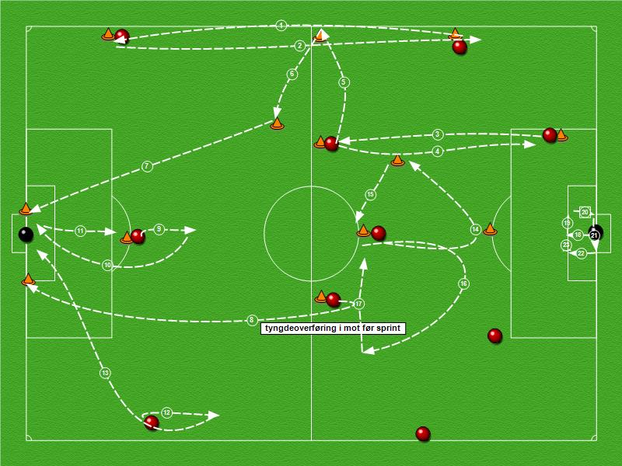
UTHOLDENHETSTRENING I ROLLE

Slide 80
UTHOLDENHETSTEST
30m mellom kjeglene.
Total løpetid 7 min.
Løper i 8 tall rundt kjeglene.
Teller antall runder totalt.

Slide 81
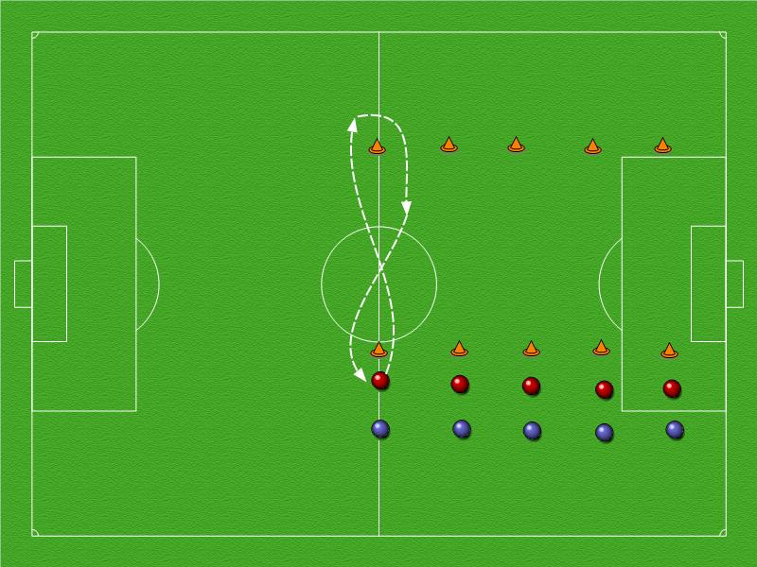
UTHOLDENHETSTEST

Slide 82
KORDINASJON MED BALL
Sette opp kjeglene ca 1-3 meter fra hverandre i en trekant. Den ene personen starter med ball. Makker beveger seg sideveis med raske skritt og gjennomfører ulike handlinger.
Sekvenser på ca 30 sekunder, deretter bytte. Ved fokus på utholdenhet kjøres lengre sekvenser.
Beina skal flyttes med korte skritt med veldig høy hastighet.
En touch pasninger
2 touch
Innside volley etter kast
Lår-fot etter kast
Headinger i lufta

Slide 83
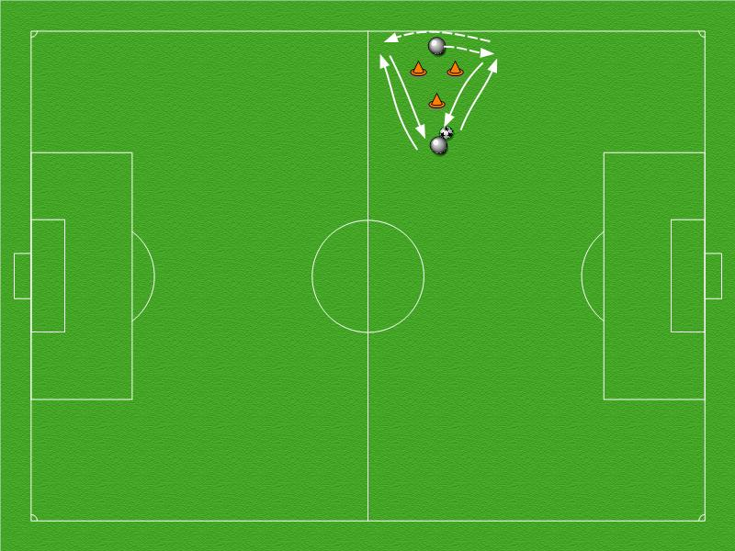
KORDINASJON MED BALL

Slide 84
KORDINASJON MED BALL
Sette opp kjeglene ca 1-2 meter fra hverandre i en firkant. Den ene personen starter med ball. Makker beveger seg på ulike måter med raske skritt og gjennomfører forskjellige handlinger.
Sekvenser på ca 30 sekunder, deretter bytte. Ved fokus på utholdenhet kjøres lengre sekvenser.
Beina skal flyttes med korte skritt med veldig høy hastighet.
Bevegelser frem og tilbake i firkant, deretter gjøre bevegelsene sideveis med korte skritt:
En touch pasninger
Bryst-innside volley
Lår-fot etter kast
Headinger. Deretter bruke pinne som skal akkurat over hode ved headinger. Bruke headinger både i lufta og langs bakken.

Slide 85
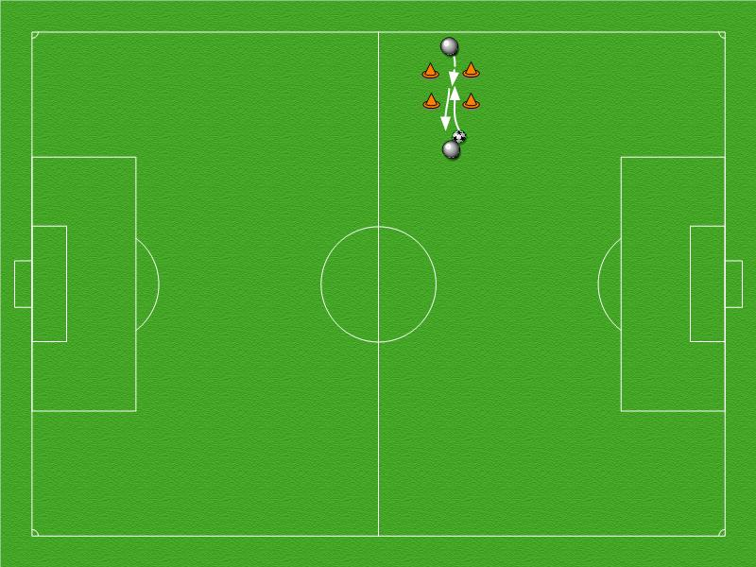
KORDINASJON MED BALL

Slide 86
KORDINASJON MED BALL
Sette opp 3 baner. Ca 5 m mellom spillerne.
Spillerne slår pasninger seg i mellom, som vist på bildet. De bytter så plass. Den spilleren som er nærmest sidelinjen skal gjennomføre ulike koordinative sekvenser.
Variere med pasningsvarianter.
Kjøre sekvenser på ca 2 min. Deretter bytte.
A: Hinke over og så lande med to bein mellom de to kjeglene i midten. Deretter hinke videre med det andre beinet.
B: Ulike varianter over pinner eller stige.
C: Bevegelser sideveis i slalom gjennom kjeglene.

Slide 87
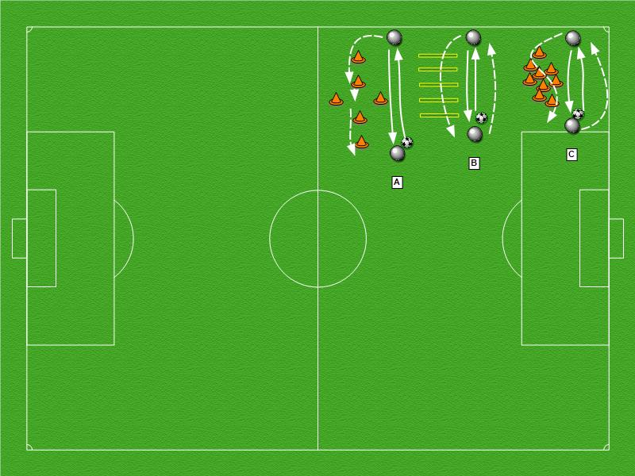
KORDINASJON MED BALL

Slide 88
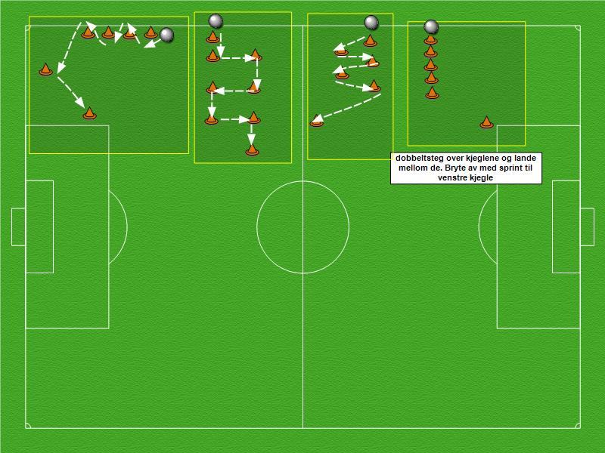
KORDINASJON MED BALL

Slide 89
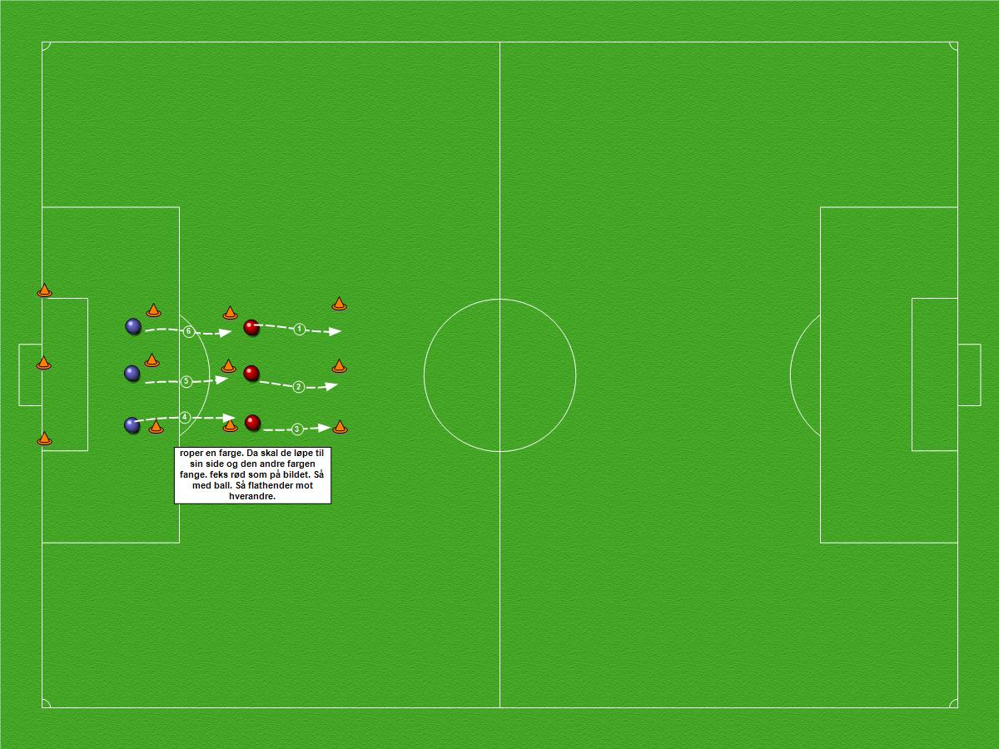
HURTIGHET

Slide 90
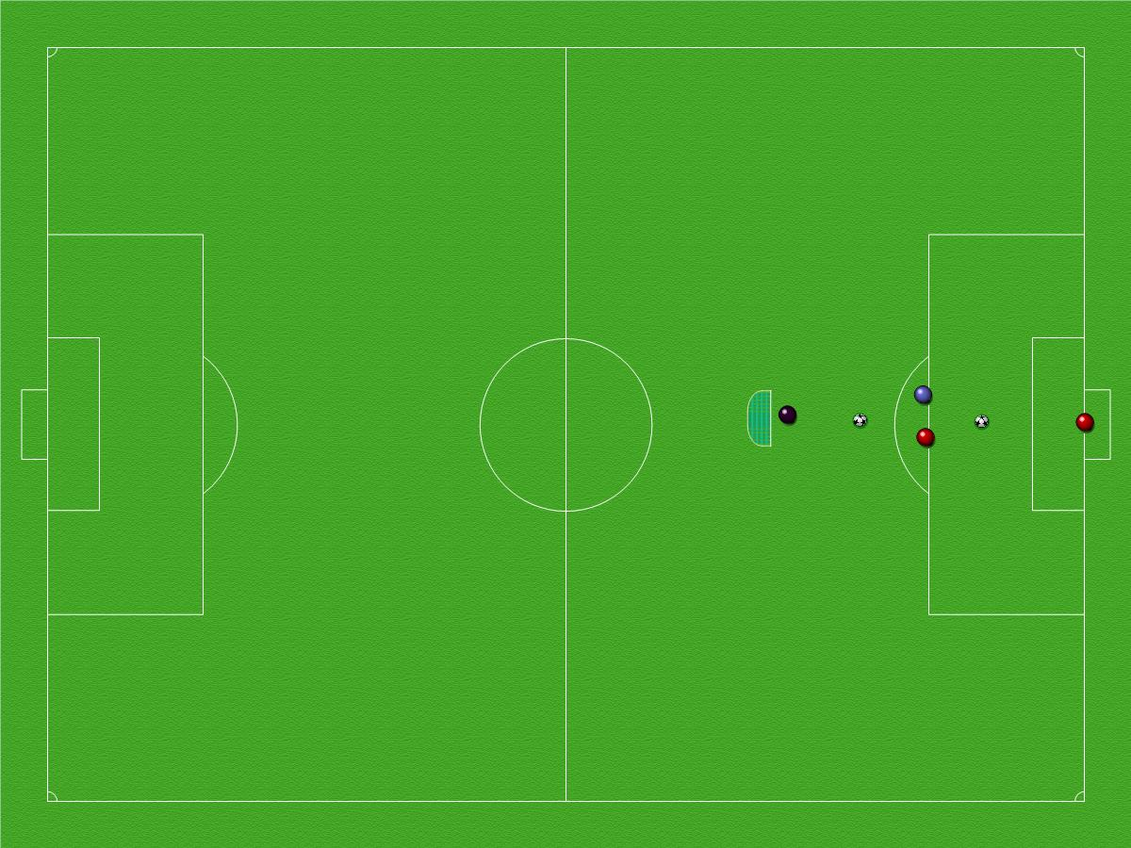
HURTIGHET
Hvilken spiller gjør først mål, når treneren blåser i fløyta?
Hver sin definerte ball og retning.

Slide 91
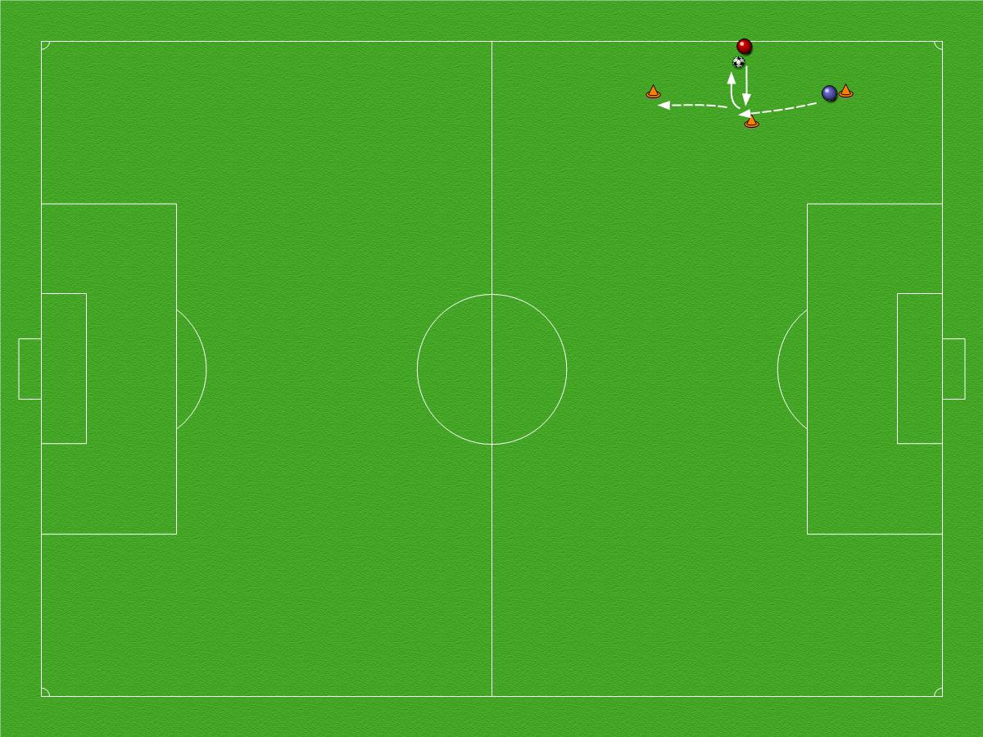
HURTIGHET
Sprinte til kjegla og bremse. Deretter utføre en hel volley.
Så sprinte til siste kjegle.

